Slide 1
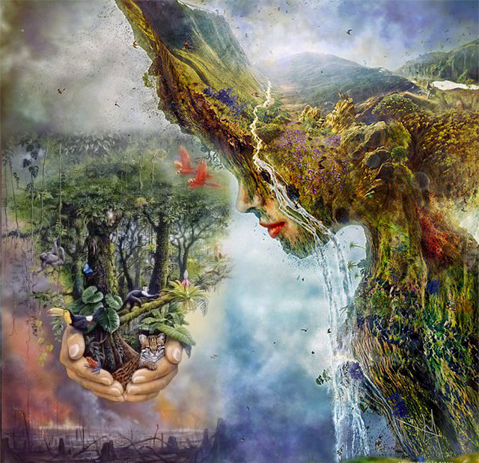
MẸ
NHIÊN
BÀI 10
NGỮ VĂN 6
THIÊN
CHÂN TRỜI SÁNG TẠO
“Môi trường là nơi chúng ta gặp nhau, là nơi đem lại lợi ích cho mọi người, là điều mà tất cả chúng ta đều chia sẻ”- Lady Bird Johnson
“Trong mỗi bước đi cùng với thiên nhiên, chúng ta nhận được nhiều hơn những gì ta tìm kiếm” – John Muir
– Albert Schweitzer

Slide 2
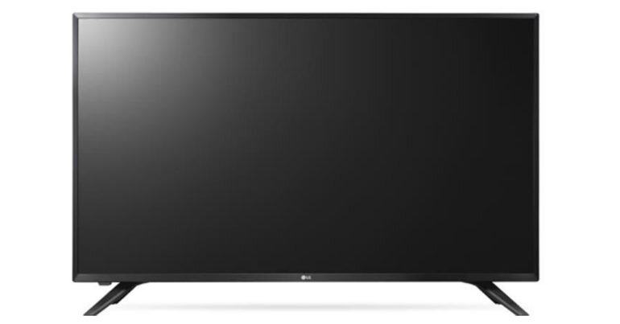
HOẠT ĐỘNG KHỞI ĐỘNG BÀI HỌC 10
Em rút ra thông điệp gì sau khi xem video trên?
MÚA
BÓNG
“MẸ
THIÊN
NHIÊN”

Slide 3
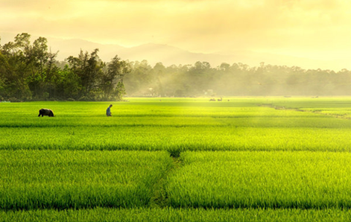
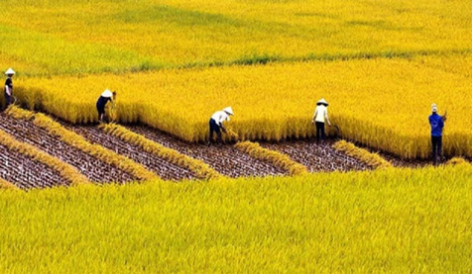
Văn bản 1: TIẾT 124,125,126
LỄ CÚNG THẦN LÚA CỦA NGƯỜI CHƠ – RO
(Văn Quang – Văn Tuyên)
Hoạt động 1: Khởi động
HÌNH ẢNH CÁNH ĐỒNG LÚA

Slide 4
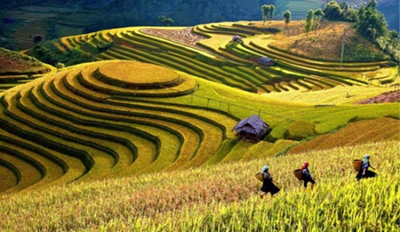
ĐỌC HIỂU VĂN BẢN
Văn bản 1: LỄ CÚNG THẦN LÚA CỦA NGƯỜI CHƠ – RO
(Văn Quang – Văn Tuyên)
Hoạt động 1: Khởi động
HÌNH ẢNH CÁNH ĐỒNG LÚA
Em hãy chia sẻ cảm xúc sau khi xem các bức ảnh trên.
3. Em có biết lễ hội nào về cây lúa không? Hãy chia sẻ với bạn một lễ hội về cây lúa mà em biết.
2. Theo em, cây lúa có vai trò như thế nào đối với đời sống của người Việt Nam?

Slide 5
Văn bản 1: LỄ CÚNG THẦN LÚA CỦA NGƯỜI CHƠ – RO
(Văn Quang – Văn Tuyên)
1. Cảm xúc: thích thú trước vẻ đẹp của cánh đồng lúa, tự hào trước vẻ đẹp quê hương.
2. Vai trò của cây lúa với đời sống người Việt Nam:
- Là cây lương thực chính, cung cấp lương thực cho người dân.
- Cây lúa còn có ý nghĩa lớn trong tiềm thức con người Việt Nam gắn với truyền thống văn hoá của một quốc gia với nền sản xuất nông nghiệp lâu đời từ xa xưa. Hạt lúa vẫn được coi là hạt ngọc thực; có mặt trong truyền thuyết Bánh chưng bánh dầy, luôn là nguyên liệu chính cho các món ăn truyền thống của người Việt (bánh chưng, bánh dầy, phở,…)
- Gắn với các lễ hội văn hoá của người dân các dân tộc ở Việt Nam

Slide 6
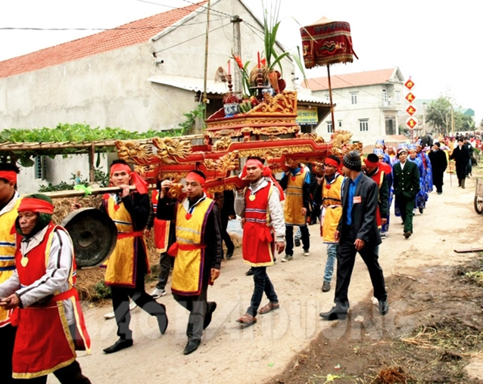
Văn bản 1: LỄ CÚNG THẦN LÚA CỦA NGƯỜI CHƠ – RO
(Văn Quang – Văn Tuyên)
3. Một số lễ hội về cây lúa: Lễ rước Thần Lúa ở hội Trò Trám (huyện Lâm Thao, Phú Thọ); Lễ cơm mới (xế xự hú) người Hà Nhì ở Lai Châu; đồng bào H’rê ở làng Vi Ô Lắc tổ chức nhiều nghi lễ liên quan đến việc trồng cấy, thu hoạch lúa như: lễ đón bầu nước thiêng, gieo mạ, cấy lúa, thu hoạch lúa, đón lúa về kho...

Slide 7
Văn bản 1: LỄ CÚNG THẦN LÚA CỦA NGƯỜI CHƠ – RO
(Văn Quang – Văn Tuyên)
I. Tri thức đọc hiểu về văn bản thông tin
? Thế nào là văn bản thông tin? Thế nào là văn bản thuyết minh thuật lại một sự kiện?
? Khi đọc văn bản thông tin, cần chú ý những yếu tố nào về hình thức?

Slide 8
Văn bản 1: LỄ CÚNG THẦN LÚA CỦA NGƯỜI CHƠ – RO
(Văn Quang – Văn Tuyên)
I. Tri thức đọc hiểu về văn bản thông tin
Văn bản thông tin là văn bản có mục đích chuyền tải thông tin một cách tin cậy, xác thực.
1. Khái niệm
Văn bản thuyết minh thuật lại một sự kiện: thuộc thể loại văn bản thông tin. Mục đích của kiểu văn bản này là giới thiệu, thuyết minh về sự kiện, giúp người đọc hình dung quá trình diễn biến của sự kiện và các thông tin liên quan.

Slide 9
Văn bản 1: LỄ CÚNG THẦN LÚA CỦA NGƯỜI CHƠ – RO
(Văn Quang – Văn Tuyên)
I. Tri thức đọc hiểu về văn bản thông tin
2. Những yếu tố hình thức của văn bản thông tin:
Sa-pô là đoạn văn ngắn nằm ngay dưới nhan đề văn bản nhằm giới thiệu tóm tắt nội dung bài viết và tạo sự lôi cuốn đối với người đọc.
Nhan đề là tên của văn bản thể hiện nội dung chính của văn bản.
Đề mục là tên của một chương, mục, hoặc một phần của văn bản. Đề mục giúp cho bố cục văn bản mạch lạc và dễ tiếp nhận. Dưới mỗi đề mục là một hoặc một vài đoạn văn tạo thành bộ phận của toàn văn bản.

Slide 10
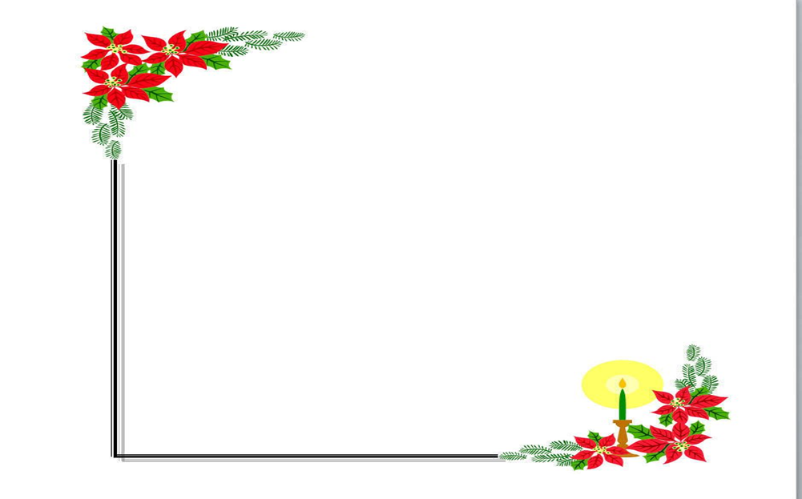
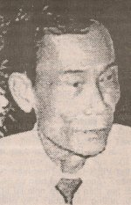
Văn bản 1: LỄ CÚNG THẦN LÚA CỦA NGƯỜI CHƠ – RO
(Văn Quang – Văn Tuyên)
Trải nghiệm cùng văn bản
Đọc văn bản
Tác giả và xuất xứ
- Tác giả: Văn Quang – Văn Tuyên
- Xuất xứ: Trích bài viết “Lễ cúng Thần Lúa Sa Yang Va của người Chơ-rơ”, Báo ảnh Dân tộc và miền núi, ngày 4/4/2007

Slide 11
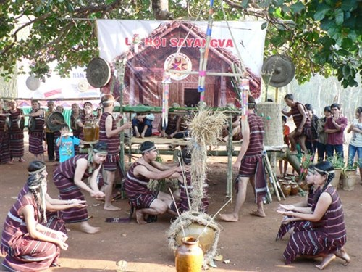
Văn bản 1: LỄ CÚNG THẦN LÚA CỦA NGƯỜI CHƠ – RO
(Văn Quang – Văn Tuyên)
3. Thể loại và phương thức biểu đạt chính:
- Thể loại: Văn bản thông tin
- Phương thức biểu đạt: Thuyết minh
4. Sự kiện được thuật lại: Lễ hội cúng Thần Lúa của đồng bào dân tộc Chơ-ro vùng đất Đồng Nai.

Slide 12
Văn bản 1: LỄ CÚNG THẦN LÚA CỦA NGƯỜI CHƠ – RO
(Văn Quang – Văn Tuyên)
5. Bố cục
Phần 1: Từ “ Lễ cúng Thần Lúa….nhà nhà được no đủ”: Giới thiệu chung về lễ cúng Thần Lúa
Phần 2: “Tiếp theo …Thật tưng bừng, náo nhiệt!”: Diễn biến của lễ cúng Thần Lúa.
Phần 3: còn lại: Ý nghĩa lễ cúng Thần Lúa và cảm nghĩ của người viết

Slide 13
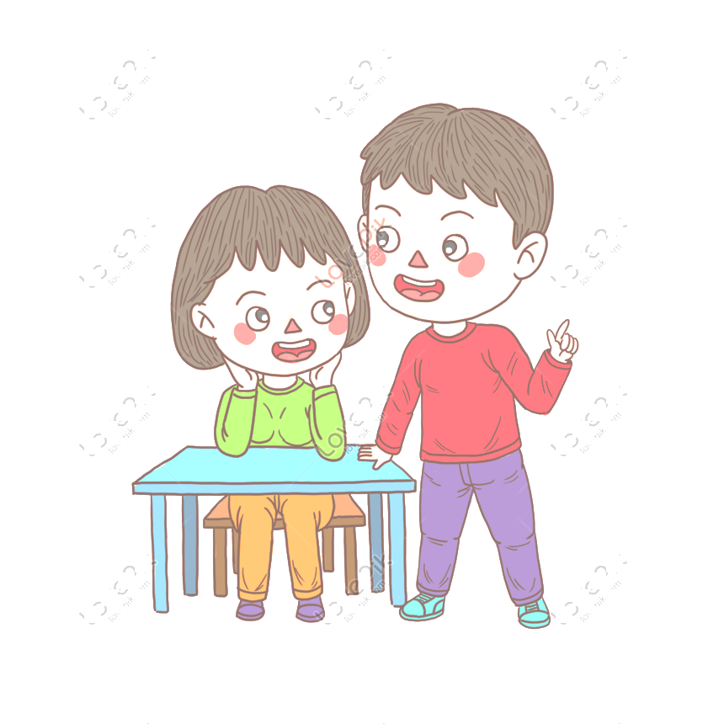
Văn bản 1: LỄ CÚNG THẦN LÚA CỦA NGƯỜI CHƠ – RO
(Văn Quang – Văn Tuyên)
II. Suy ngẫm và plan hồi
+ Đọc lại phần sa pô của văn bản (đoạn văn in nghiêng ngay sau nhan đề)
+ Cho biết tác dụng, ý nghĩa của đoạn sa-pô này.
* THẢO LUẬN THEO CẶP

Slide 14
Văn bản 1: LỄ CÚNG THẦN LÚA CỦA NGƯỜI CHƠ – RO
(Văn Quang – Văn Tuyên)
II. Phân tích văn bản
II. Suy ngẫm và plan hồi
Ý nghĩa, tác dụng của sa- pô của văn bản
Các thông tin mà sa-pô đề cập:
Giới thiệu người Chơ-ro: Tên gọi khác (Đơ-ro, Châu-ro); nới sinh sống (Đồng Nai).
Giới thiệu chung về ý nghĩa của lễ cúng Thần Lúa của người Chơ-ro: Thể hiện mối giao hòa, gắn bó giữa con người với thiên nhiên, cùng ước mơ về cuộc sống ấm no, hạnh phúc.

Slide 15
Văn bản 1: LỄ CÚNG THẦN LÚA CỦA NGƯỜI CHƠ – RO
(Văn Quang – Văn Tuyên)
II. Phân tích văn bản
II. Suy ngẫm và plan hồi
Ý nghĩa, tác dụng của sa- pô của văn bản
Tác dụng của sa- pô:
Tóm tắt nội dung chính của văn bản: Nói tới lễ hội cúng Thần Lúa của người Chơ-ro.
Thu hút người đọc, định hướng cho người đọc về nội dung văn bản.

Slide 16
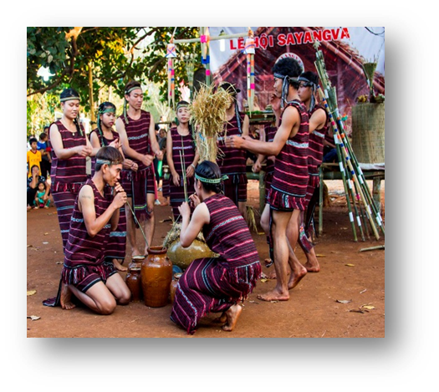
II. Suy ngẫm và plan hồi
2. Giới thiệu chung về lễ cúng Thần Lúa
Thời gian: Tổ chức hằng năm từ ngày 15 – 30/03 âm lịch, sau khi thu hoạch.
Mục đích, ý nghĩa: để tạ ơn thần linh, cầu xin mưa thuận gió hoà, được mùa.
Đây là lễ hội truyền thống lớn nhất của người Chơ-ro, thể hiện khát vọng ấm no, hạnh phúc của người Chơ-ro.

Slide 17
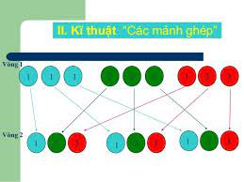
II. Suy ngẫm và phản hồi
3. Diễn biến của lễ cúng Thần Lúa
PHIẾU HỌC TẬP 01:
Tìm hiểu diễn biến của lễ cúng Thần Lúa của người Chơ-ro
Vòng chuyên gia: (05 phút
Các hoạt động chính của buổi lễ
Nhóm | Nhóm 1 | Nhóm 2 | Nhóm 3
Nhiệm vụ tìm hiểu | Trước lễ cúng | Trong lễ cúng | Sau lễ cúng
Các hoạt động chính | .................. .......................... | ................. ...................... | .................... ..........................

Slide 18
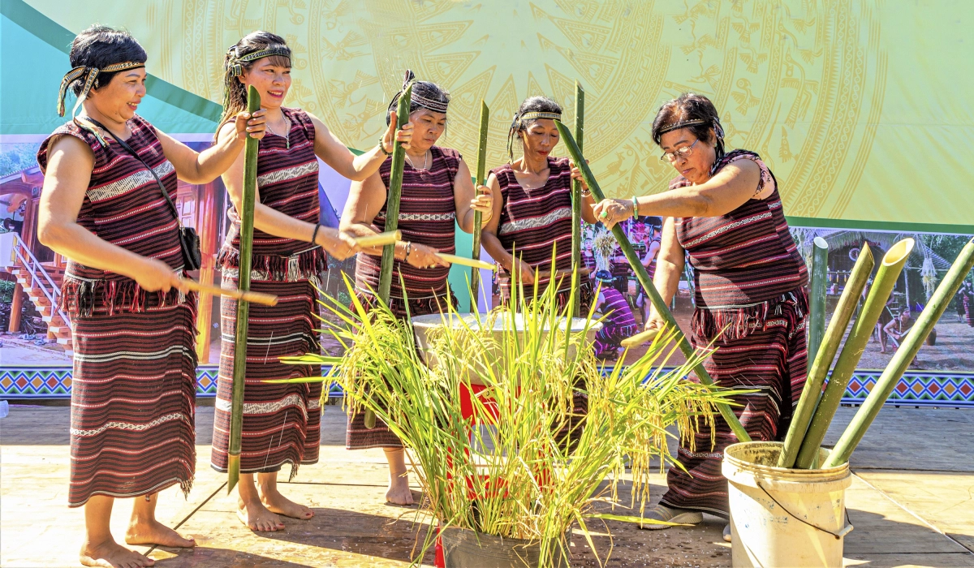
II. Suy ngẫm và phản hồi
3. Diễn biến của lễ cúng Thần Lúa
Chia sẻ kết quả thảo luận ở vòng chuyên sâu.
Vòng mảnh ghép: (05 phút
Trả lời các câu hỏi sau:
? Nhận xét chung về lễ hội cúng Thần Lúa của người Chơ-ro.
? Qua việc tìm hiểu về lễ hội, em hiểu thêm gì về mối quan hệ giữa con người và thiên nhiên?

Slide 19
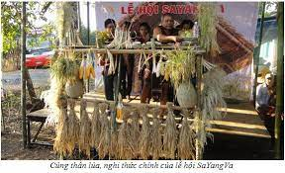
II. Suy ngẫm và phản hồi
3. Diễn biến của lễ cúng Thần Lúa
* Trình tự triển khai thông tin: trình tự thời gian
* Các hoạt động chính của buổi lễ:
Trước lễ cúng Thần Lúa | - Chuẩn bị sẵn cây nêu. - Người phụ nữ đi rước hồn lúa: Người phụ nữ lớn tuổi mang gùi ra rấy lúa vái thần linh rồi cắt bụi lúa đem về để bàn thờ. - Chuẩn bị lễ vật cúng: gà, heo, rươnụ cần, các loại bánh (bánh giầy mè đen, bánh tét), hoa quả.

Slide 20
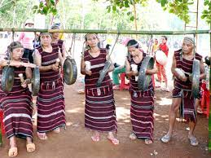
II. Suy ngẫm và phản hồi
3. Diễn biến của lễ cúng Thần Lúa
* Các hoạt động chính của buổi lễ:
Trong lễ cúng Thần Lúa | - Thời gian: buổi trưa - Nghi lễ: Già làng hoặc gia chủ đọc lời khấn (bày tỏ tấm lòng, cầu mong thần linh phù hộ). - Kết hợp lời khấn và nhạc đệm của dàn cồng chiêng=>tạo không khí vừa thiêng liêng, vừa gắn bó giữa con người và thần linh, thiên nhiên, vũ trụ.

Slide 21
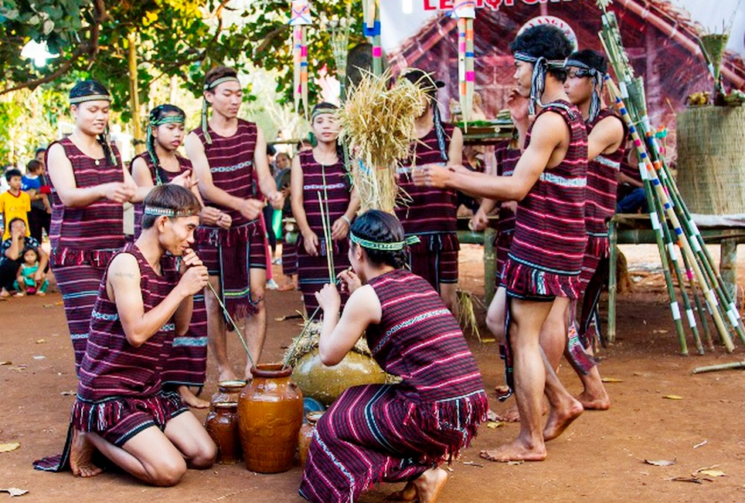
III. Suy ngẫm và phản hồi
3. Diễn biến của lễ cúng Thần Lúa
* Các hoạt động chính của buổi lễ:
Sau lễ cúng Thần Lúa | - Mọi người lên sàn dự tiệc - Người phụ nữ lớn tuổi nhất uống ly rượu đầu tiên. - Vừa uống vừa nhảy múa tưng bừng náo nhiệt.

Slide 22
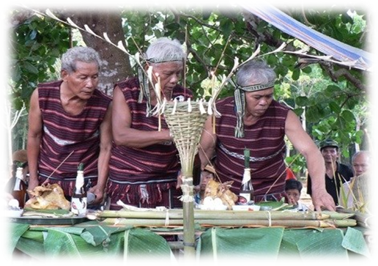
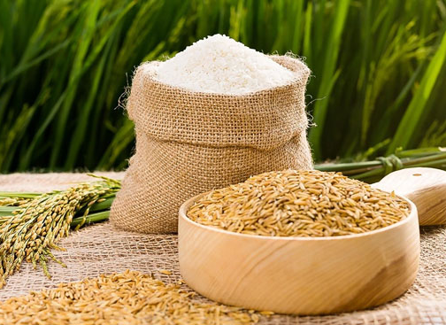
II. Suy ngẫm và phản hồi
3. Diễn biến của lễ cúng Thần Lúa
* Nhận xét:
Lễ hội cúng Thần Lúa của người Chơ-ro được tổ chức vô cùng trang nghiêm, thiêng liêng mà vẫn rất gần gũi, ấm áp.
Lễ hội cho thấy mối quan hệ gắn bó mật thiết giữa con người và thiên nhiên: thiên nhiên giúp con người duy trì sự sống và con người luôn biết ơn những món quà quý giá mà thiên nhiên ban tặng.

Slide 23
II. Suy ngẫm và phản hồi
4. Ý nghĩa lễ cúng Thần Lúa và cảm nghĩ của người viết
Là nét sinh hoạt văn hóa độc đáo, góp phần làm phong phú di sản văn hóa của cuộc sống.
Cảm nhận của người viết: Thấy rõ sự gắn bó ân tình giữa con người với thiên nhiên, lòng biết ơn của con người với những món quà quý giá mà thiên nhiên ban tặng.

Slide 24
IV. Tổng kết
1. Nghệ thuật
2. Nội dung
Trình bày theo trình tự thời gian cụ thể, chi tiết.
Văn bản giới thiệu một nét sinh hoạt văn hoá độc đáo người Chơ- Ro, góp phần làm phong phú di sản văn hoá dân tộc.
Kết hợp tường thuật với miêu tả, biểu cảm, tự sự; kết hợp với ngôn ngữ và hình ảnh.
Cho thấy được tầm quan trọng, sự gắn bó giữa thiên nhiên và con người.
Thông tin về sự kiện đảm bảo chính xác, tin cậy.

Slide 25
III. Tổng kết
3. Cách đọc hiểu văn bản thông tin thuyết mình thuật lại một sự kiện
Chỉ ra sự kiện được nêu trong văn bản và mục đích của người viết văn bản đó.
Nhận biết được trật tự triển khai nội dung thông tin.
Nêu được đặc điểm và tác dụng của hình thức trình bày văn bản
Hiểu được sự liên quan của vấn đề nêu lên trong văn bản đối với cuộc sống cộng đồng và cá nhân người đọc.

Slide 26
IV. Luyện tập
Hãy chứng minh văn bản Lễ cúng Thần Lúa của người Chơ-ro là văn bản thuyết mình thuật lại một sự kiện?

Slide 27
Luyện tập
Văn bản Lễ cúng Thần Lúa của người Chơ-ro là văn bản thuyết mình thuật lại một sự kiện vì:
Nội dung của văn bản này hướng đến là giới thiệu, thuyết minh về lễ cúng Thần Lúa của đồng bào người Chơ-ro.
Giúp người đọc hình dung được quá trình diễn biến của tục lệ này.
Hình thức: sự kiện được thuật lại theo trình tự thời gian.

Slide 28
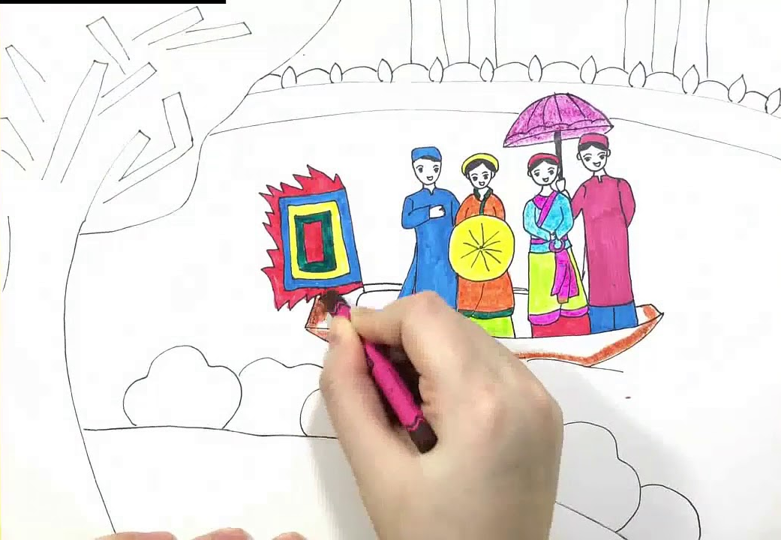
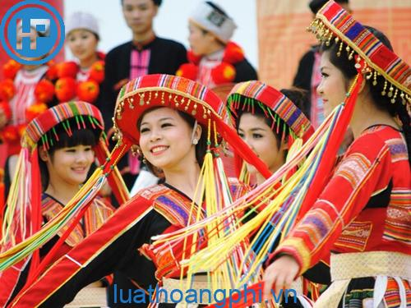
Vận dụng
Thực hiện các yêu cầu sau:
1. Qua tìm hiểu văn bản, là một HS, em sẽ làm gì để góp phần giữ gìn, phát huy văn hoá đặc sắc của dân tộc?
2. Tìm hiểu và giới thiệu với cả lớp về một lễ hội khác cũng thể hiện mối quan hệ gắn bó giữa con người và thiên nhiên.

Slide 29
Vận dụng
Câu 1
Mỗi cá nhân đặc biệt là học sinh chúng ta phải tìm hiểu những bản sắc văn hóa vốn có của dân tộc, giữ gìn và phát huy những giá trị đó với bạn bè năm châu.
Tích cực lên kế hoạch tập thể để tổ chức và tham gia nhiều hơn những hoạt động để tuyên truyền, mang đến nguồn tri thức về bản sắc văn hóa dân tộc.
Học sinh cần phải đặt trách nhiệm giữ gìn bản sắc văn hóa dân tộc lên hàng đầu.
Tích cực trau dồi hiểu biết của mình về những giá trị văn hóa tốt đẹp của nước nhà.

Slide 30
Vận dụng
Câu 2
Lễ hội chùa Bà Đanh (Hà Nam) có tục thờ Tứ pháp, đó là Pháp Vân (thần mây), Pháp Vũ (thần mưa), Pháp Phong (thần gió), Pháp Điện (thần sét);
MỘT SỐ LỄ HỘI
Lễ hội cầu mưa của đồng bào Khơ Mú huyện Mường Ảng, tỉnh Điện Biên.
Lễ hội Kin Pang Then của đồng bào Thái trắng có tục té nước diễn ra cuối phần lễ.
Tín ngưỡng thờ nước của đồng bào Thái đen được thể hiện qua tục cúng thần sông trong lễ hội xên mường, xên bản

Slide 31
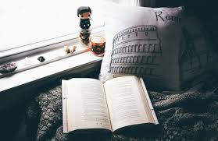
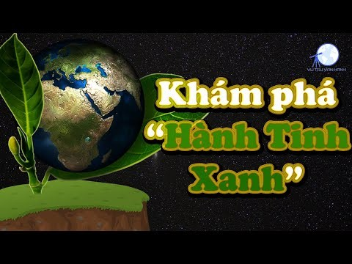
VĂN BẢN 2: Tiết 127,128
TRÁI ĐẤT – MẸ CỦA MUÔN LOÀI (Trịnh Xuân Thuận)
Khởi động

Slide 32
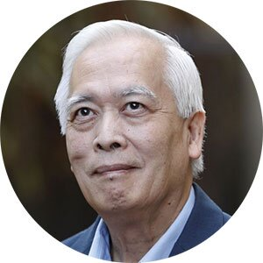
TRÁI ĐẤT – MẸ CỦA MUÔN LOÀI (Trịnh Xuân Thuận)
Hình thành kiến thức
I
TÌM HIỂU VĂN BẢN
1
Tác giả
Sinh ngày 20 tháng 8 năm 1948.
Là nhà khoa học người Sỹ gốc Việt trong lĩnh vực vật lý thiên văn.
Là một nhà thơ, một triết gia
Là giáo sư ngành vật lý thiên văn tại đại học Virginia, Hoa Kỳ.
Trịnh Xuân Thuận

Slide 33
VĂN BẢN 2: TRÁI ĐẤT – MẸ CỦA MUÔN LOÀI (Trịnh Xuân Thuận)
Hình thành kiến thức
I
TRẢI NGHIỆM CÙNG VĂN BẢN
1
Tác giả
Tác phẩm chính: Giai điệu bí ẩn, Trò chuyện với Trịnh Xuân Thuận, Hỗn độn và hài hòa, Cái vô hạn trong lòng bàn tay (Từ Big Bang đến giác ngộ), Những con đường của ánh sáng, Nguồn gốc…
Trịnh Xuân Thuận

Slide 34
VĂN BẢN 2: TRÁI ĐẤT – MẸ CỦA MUÔN LOÀI (Trịnh Xuân Thuận)
VĂN BẢN 2: TRÁI ĐẤT – MẸ CỦA MUÔN LOÀI (Trịnh Xuân Thuận)
VĂN BẢN “ TRÁI ĐẤT – MẸ CỦA MUÔN LOÀI”
2
PHIẾU HỌC TẬP SỐ 01
Nhóm 1 | Nhóm 2 | Nhóm 3
+ Ai là tác giả của VB? VB được trích từ đâu? + VB được viết theo thể loại nào? Phương thức biểu đạt chính là gì? | + Văn bản chia làm mấy phần? Nêu ý chính của từng phần. | + Văn bản viết về chủ đề gì?

Slide 35
VĂN BẢN 2: TRÁI ĐẤT – MẸ CỦA MUÔN LOÀI (Trịnh Xuân Thuận)
2
VĂN BẢN “ TRÁI ĐẤT – MẸ CỦA MUÔN LOÀI”
a. Đọc và tìm hiểu chú thích
Đọc
Tìm hiểu và giải thích từ khó ( SGK/Tr 84-85)
b. Xuất xứ: Trích bài viết Nguồn gốc - nỗi hoài niệm về những thuở ban đầu, Phạm Văn Thiều, Ngô Vũ dịch, NXB Trẻ, 2006.
c. Thể loại: Văn bản thông tin
Phương thức biểu đạt chính: Thuyết minh

Slide 36
VĂN BẢN 2: TRÁI ĐẤT – MẸ CỦA MUÔN LOÀI (Trịnh Xuân Thuận)
2
VĂN BẢN “ TRÁI ĐẤT – MẸ CỦA MUÔN LOÀI”
d. Bố cục: 3 phần
Phần 1: Từ đầu … con người: Giới thiệu sự sống đa dạng, phong phú trên Trái Đất.
Phần 2: Nếu có thể… nhanh chóng: Quá trình tiến hoá của sự sống trên Trái Đất theo thời gian
Phần 3: Phần còn lại: Những thay đổi của Trái đất ảnh hưởng đến môi trường sống.

Slide 37
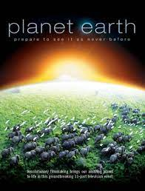
VĂN BẢN 2: TRÁI ĐẤT – MẸ CỦA MUÔN LOÀI (Trịnh Xuân Thuận)
2
VĂN BẢN “ TRÁI ĐẤT – MẸ CỦA MUÔN LOÀI”
e. Chủ đề: VB giới thiệu về quá trình hình thành và nuôi dưỡng sự sống hàng triệu năm của Trái Đất, trong đó có sự sống của loài người.

Slide 38
II
PHÂN TÍCH VĂN BẢN
PHIẾU HỌC TẬP 02:
Tìm hiểu về đặc điểm nội dung của văn bản “Trái Đất – mẹ của muôn loài
Nhóm | Nhóm 1 | Nhóm 2 | Nhóm 3
Nội dung tìm hiểu | Phần 1: Từ đầu … con người | Phần 2: Nếu có thể… nhanh chóng | Phần 3: Còn lại
Câu hỏi tìm hiểu | Mặt trời tác động đến sự sống trên Trái Đất như thế nào? Tìm những chi tiết cho biết Trái Đất là hành tinh có sự sống đa dạng và phong phú. | Phân tích quá trình hình thành và tiến hoá của sự sống trên Trái Đất bằng cách trả lời câu hỏi 2 (SGK/Tr 84). | Nêu tác động của những thay đổi của Trái Đất (bên trong hoặc bên ngoài) đến sự sống của muôn loài? Vai trò của Trái Đất- Mẹ Thiên Nhiên đối với con người và muôn loài?
Đáp án | ………………. | …………….. | ……………

Slide 39
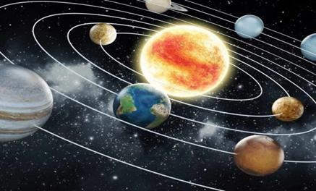
VĂN BẢN 2: TRÁI ĐẤT – MẸ CỦA MUÔN LOÀI (Trịnh Xuân Thuận)
II
PHÂN TÍCH VĂN BẢN
1. Đặc điểm nội dung của văn bản
1.1. Giới thiệu về Trái Đất – hành tinh xanh
Cách Trái Đất 8 phút ánh sáng (150 triệu km), là tinh tú cho sự sống.
Mặt Trời ảnh hưởng đến sự sống:
Cách thức: cung cấp ánh sáng, nhiệt độ và năng lượng

Slide 40
Trái Đất là hành tinh có sự sống đa dạng và phong phú
Là nơi nương thân của con người và muôn loài khác trong không gian mênh mông của vũ trụ.
Trái Đất là hành tinh duy nhất có sự sống.
3/4 bề mặt là nước, là hành tinh duy nhất có màu xanh biển.
Những thay đổi của nó khiến cho các sinh vật thích nghi để sống ót, thúc đẩy sự phát triển, tiến hóa muôn loài.

Slide 41
VĂN BẢN 2: TRÁI ĐẤT – MẸ CỦA MUÔN LOÀI (Trịnh Xuân Thuận)
II
SUY NGẪM VÀ PHẢN HỒI
1. Đặc điểm nội dung của văn bản
1.1. Giới thiệu về Trái Đất – hành tinh xanh
Cụm từ “Hành tinh xanh”: thể hiện thái độ yêu quý, trân trọng những điều tốt đẹp mà trái đất ban tặng cho con người

Slide 42
VĂN BẢN 2: TRÁI ĐẤT – MẸ CỦA MUÔN LOÀI (Trịnh Xuân Thuận)
1.2. Quá trình hình thành, tiến hoá của sự sống trên Trái Đất
Mốc thời gian | Chi tiết
Cách nay 140 triệu năm | Có vô số các loài tảo, bọt biển, rêu, nấm, sâu, bọ, tôm, cua, nhìn hoa bướm, nghe thấy tiếng chim, ong hay các loài khủng long khổng lồ và các loài thằn lằn tiền sử.
Cách nay khoảng 6 triệu năm | Tiền nhân của loài người xuất hiện.
Cách nay khoảng 30 000 đến 40 000 năm | Người tinh khôn đầu tiên xuất hiện

Slide 43
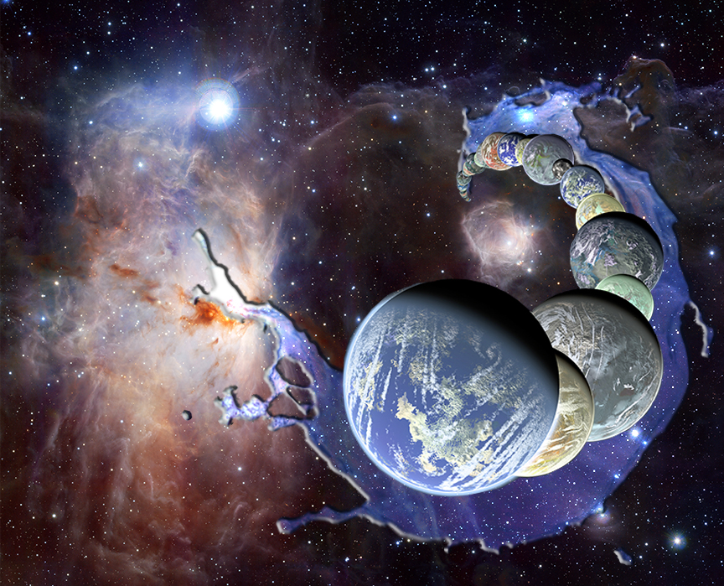
VĂN BẢN 2: TRÁI ĐẤT – MẸ CỦA MUÔN LOÀI (Trịnh Xuân Thuận)
1.2. Quá trình hình thành, tiến hoá của sự sống trên Trái Đất
Sự sống trên Trái Đất phải trải qua thời gian dài để các loài tiến hoá, thích nghi, trong đó có con người. Chính Trái Đất- Mẹ Thiên Nhiên đã nuôi dưỡng sự sống muôn loài trong suốt hành trình tiến hoá dài và bền bỉ đó.

Slide 44
VĂN BẢN 2: TRÁI ĐẤT – MẸ CỦA MUÔN LOÀI (Trịnh Xuân Thuận)
1.3. Những ảnh hưởng của Trái Đất đến môi trường sống
Tác động của những thay đổi của Trái đất: Sự thay đổi của Trái Đất khiến cho nhiều loài sinh vật biến mất nhưng cũng khiến cho nhiều loài thích nghi, tiến hóa và sinh sôi liên tục.
Vai trò của Trái Đất trong hành trình tiến hoá của muôn loài:
Trái Đất cho con người và muôn loài môi trường sống.
Dù là con người hay bất kì hình thái sự sống nào đều được nuôi dưỡng trong hàng triệu năm với sự bao dung và lòng kiên nhẫn.

Slide 45
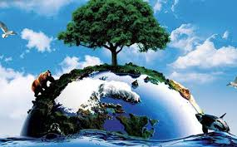
VĂN BẢN 2: TRÁI ĐẤT – MẸ CỦA MUÔN LOÀI (Trịnh Xuân Thuận)
Quá trình hình thành, tiến hoá của sự sống trên Trái Đất
Con người cần biết ơn Trái Đất đã tạo sự sống cho chính loài người và muôn loài.
Bài học rút ra:
Cần chung tay hành động bảo vệ Trái Đất để bảo vệ ngôi nhà chung của loài người và muôn loài.

Slide 46
VĂN BẢN 2: TRÁI ĐẤT – MẸ CỦA MUÔN LOÀI (Trịnh Xuân Thuận)
2. Đặc điểm hình thức của văn bản
PHIẾU HỌC TẬP SỐ 03:
Tìm hiểu về đặc điểm hình thức của văn bản “Trái Đất – mẹ của muôn loài”
Nhóm tìm hiểu | Nhóm 1 | Nhóm 2 | Nhóm 3
Nội dung tìm hiểu | Nhan đề | Sa-pô | Các tiêu đề nhỏ
Câu hỏi tìm hiểu | Nhan đề của VB giúp người đọc xác định được điều gì? | Chỉ ra và nêu vai trò của sa-pô của VB. | Các đề mục, số liệu trong văn bản có tác dụng gì?

Slide 47
VĂN BẢN 2: TRÁI ĐẤT – MẸ CỦA MUÔN LOÀI (Trịnh Xuân Thuận)
2. Đặc điểm hình thức của văn bản
? Cách trình bày chữ viết trong nhan đề, sapo và các đề mục có gì khác với các đoạn khác trong văn bản? Nêu tác dụng của cách trình bày đó.

Slide 48
VĂN BẢN 2: TRÁI ĐẤT – MẸ CỦA MUÔN LOÀI (Trịnh Xuân Thuận)
2. Đặc điểm hình thức của văn bản
a. Nhan đề: “Trái Đất- mẹ của muôn loài”
Mục đích của VB: cung cấp thông tin về Trái Đất và sự sống trên Trái Đất như thế nào.

Slide 49
VĂN BẢN 2: TRÁI ĐẤT – MẸ CỦA MUÔN LOÀI (Trịnh Xuân Thuận)
2. Đặc điểm hình thức của văn bản
b. Sa-pô: “Trái Đất – một hành tinh trong Hệ Mặt Trời là nơi sự sống đã được đánh thức. Người Mẹ Thiên Nhiên ấy đã kiến tạo và nuôi dướng sự sống trong hàng triệu năm, trong đó có cả sự sống của loài người”
Thâu tóm, giới thiệu nội dung của VB: Giới thiệu, trình bày về sự sống trên Trái Đất và vai trò của Trái Đất trong quá trình nuôi dưỡng sự sống của muôn loài
Tác dụng:

Slide 50
VĂN BẢN 2: TRÁI ĐẤT – MẸ CỦA MUÔN LOÀI (Trịnh Xuân Thuận)
2. Đặc điểm hình thức của văn bản
c. Đề mục: VB có 2 đề mục nhỏ được đánh số thứ tự: 1. Trái Đất – hành tinh xanh; 2. Trái Đất nuôi dướng muôn loài.
Tác dụng: báo hiệu, nhận biết thông tin chủ yếu của từng đoạn văn.

Slide 51
VĂN BẢN 2: TRÁI ĐẤT – MẸ CỦA MUÔN LOÀI (Trịnh Xuân Thuận)
2. Đặc điểm hình thức của văn bản
* Nhận xét về cách trình bày chữ viết trong nhan đề, sapo và các đề mục :
Nhan đề được viết hoa, in đậm
Sapo là đoạn văn ngắn được in chữ nghiêng
Các đề mục được đánh số và in đậm
Tác dụng của cách trình bày này: Giúp người đọc hiểu dễ dàng hơn theo từng phần, logic hợp lí, chặt chẽ, tạo ấn tượng cho người đọc.

Slide 52
VĂN BẢN 2: TRÁI ĐẤT – MẸ CỦA MUÔN LOÀI (Trịnh Xuân Thuận)
2. Đặc điểm hình thức của văn bản
d. Số liệu:
Giúp người đọc hình dung khoảng cách giữa Mặt Trời và Trái Đất; hiểu rõ hơn quá trình hình thành, tiến hoá của sự sống trên Trái Đất.
Các số liệu khiến cho thông tin trong VB có tính xác thực và độ chính xác cao hơn.

Slide 53
VĂN BẢN 2: TRÁI ĐẤT – MẸ CỦA MUÔN LOÀI (Trịnh Xuân Thuận)
III. Tổng kết
Thông tin chính xác, khoa học về Trái Đất.
Kết hợp chữ viết (chữ in thường và chữ in đậm) với số liệu để văn bản thông tin sinh động
Trình tự trình bày thông tin theo trình tự thời gian.
1. Nghệ thuật

Slide 54
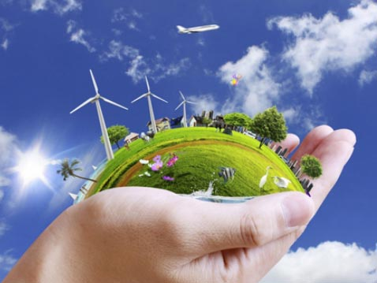
VĂN BẢN 2: TRÁI ĐẤT – MẸ CỦA MUÔN LOÀI (Trịnh Xuân Thuận)
VĂN BẢN 2: TRÁI ĐẤT – MẸ CỦA MUÔN LOÀI (Trịnh Xuân Thuận)
III. Tổng kết
2. Nội dung
Trái Đất là vốn là Mẹ nuôi dưỡng muôn loài, vì thế chúng ta cần có trách nhiệm bảo vệ Trái Đất cũng là bảo vệ sự sống của muôn loài trong đó có con người.

Slide 55
Câu 1. So với nhiều văn bản em đã học trong các bài học trước bài 10, văn bản Trái Đất – mẹ của muôn loài có một số điểm khác biệt về yếu tố cấu tạo và cách triển khai. Hãy nêu các yếu tố hình thức cấu thành nên VB này mà em nhận biết được.

Slide 56
VĂN BẢN 2: TRÁI ĐẤT – MẸ CỦA MUÔN LOÀI (Trịnh Xuân Thuận)
IV. Luyện tập
Câu 1: VB “Trái Đất – mẹ của muôn loài” thuộc loại văn bản thông tin, chức năng chính là cung cấp thông tin tới người đọc. Các bộ phận cấu tạo của văn bản:
- Nhan đề: Trái Đất – mẹ của muôn loài.
- Sa-pô: Trái Đất – một hành tinh… loài người
- Đề mục:
+ Trái Đất - hành tinh xanh
+ Mẹ nuôi dưỡng muôn loài
- Các đoạn văn (3 đoạn)

Slide 57
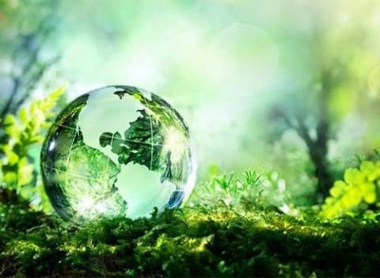
Câu 2: Học xong văn bản, hãy lí giải:Tại sao Trái Đất lại được xem là "Mẹ nuôi dưỡng muôn loài"?

Slide 58
VĂN BẢN 2: TRÁI ĐẤT – MẸ CỦA MUÔN LOÀI (Trịnh Xuân Thuận)
VĂN BẢN 2: TRÁI ĐẤT – MẸ CỦA MUÔN LOÀI (Trịnh Xuân Thuận)
Câu 2: Trái Đất lại được xem là "Mẹ nuôi dưỡng muôn loài" vì:
+ Quá trình hình thành, tiến hoá của sự sống muôn loài diễn ra bền bỉ trên Trái Đất, trải qua thời gian lâu dài.
+ Trái Đất cho con người và muôn loài môi trường sống.
+ Dù là con người hay bất kì hình thái sự sống nào đều được nuôi dưỡng trong hàng triệu năm với sự bao dung và lòng kiên nhẫn.

Slide 59
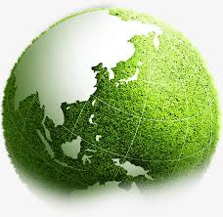
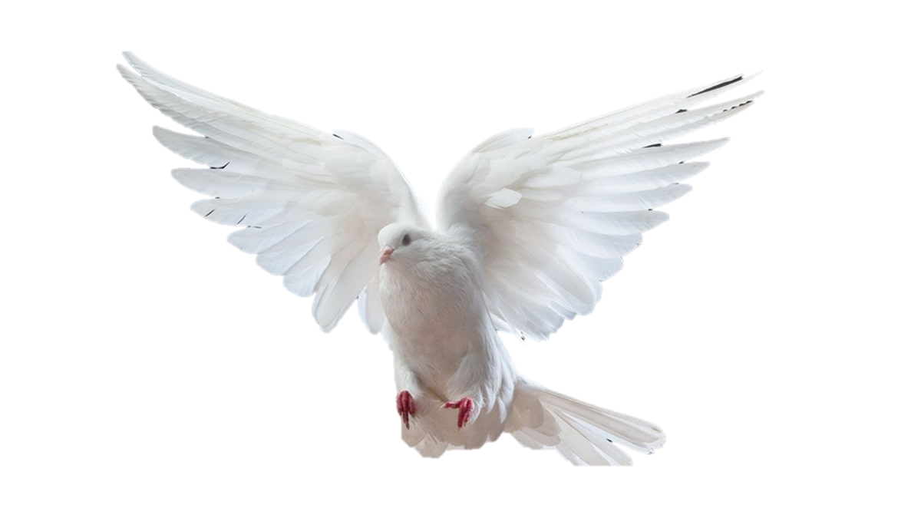
VĂN BẢN 2: TRÁI ĐẤT – MẸ CỦA MUÔN LOÀI (Trịnh Xuân Thuận)
Vận dụng.
Viết đoạn văn (khoảng 5-7 câu) với chủ đề: Để Trái Đất mãi là “hành tinh xanh”

Slide 60
VĂN BẢN 2: TRÁI ĐẤT – MẸ CỦA MUÔN LOÀI (Trịnh Xuân Thuận)
Vận dụng.
Câu 3:
* Tìm ý
Nội dung đoạn văn: Đưa ra ý kiến về suy nghĩ, hành động cụ thể để bảo vệ sự sống trên Trái Đất
+ Tại sao Trái Đất được gọi là hành tinh xanh? Từ “xanh” vốn chỉ màu sắc được chuyển nghĩa như thế nào trong trường hợp này?
+ Làm thế nào để Trái Đất luôn tươi đẹp và sự sống không ngừng tiếp diễn?

Slide 61
VĂN BẢN 2: TRÁI ĐẤT – MẸ CỦA MUÔN LOÀI (Trịnh Xuân Thuận)
Vận dụng.
Câu 3:
* Dàn ý:
- Mở đoạn: dẫn dắt, giới thiệu chủ đề: Để hành tinh xanh mãi xanh.
- Thân đoạn: Hệ thống lí lẽ em dùng để thuyết phục người khác: Những việc cần làm để Trái Đất luôn tươi đẹp và sự sống không ngừng tiếp diễn
+ Bằng chứng: trồng cây xanh, chăm sóc động vật, sống gắn bó với thiên nhiên, tham gia hoạt động thu gom rác, năng cao ý thức bảo vệ môi trường…

Slide 62
VĂN BẢN 2: TRÁI ĐẤT – MẸ CỦA MUÔN LOÀI (Trịnh Xuân Thuận)
Vận dụng.
Câu 3:
- Kết đoạn: Khẳng định mỗi con người “học sinh” có mặt trân Trái Đất bằng những chia sẻ, lo lắng, vui buồn cùng Trái Đất để giữ màu xanh cho Trái Đất.
* Hình thức đoạn văn: Đảm bảo hình thức đoạn văn, tránh sai sót về chính tả, ngữ pháp.

Slide 63
Rubric đánh giá viết đoạn văn theo chủ đề:
Mức độ Tiêu chí | Mức 1 | Mức 2 | Mức 3
Đoạn văn có chủ đề Để Trái Đất mãi là “hành tinh xanh”, độ dài 5-7 câu (10 điểm) | Nội dung đoạn văn còn sơ sài; mắc một số lỗi chính tả, ngữ pháp (5 – 6 điểm) | Nội dung đoạn văn tương đối chi tiết; trình bày được suy nghĩ riêng có sức thuyết phục về vấn đề ý thức bảo vệ môi trường, bảo vệ Trái Đất, không mắc lỗi chính tả, ngữ pháp (7- 8 điểm) | Nội dung đoạn văn chi tiết; trình bày được suy nghĩ riêng có sức thuyết phục về chủ đề, diễn đạt sáng tạo, có cảm xúc, không mắc lỗi chính tả, ngữ pháp (9- 10 điểm)

Slide 64
VĂN BẢN 2: TRÁI ĐẤT – MẸ CỦA MUÔN LOÀI (Trịnh Xuân Thuận)
Vận dụng.
Đoạn văn tham khảo:
Trái Đất là môi trường sống của con người và muôn loài. Trái Đất của chúng ta đang đứng trước nguy cơ tổn thương nặng nề mà chủ yếu là do hành vi của con người gây ra. Vậy mỗi chúng ta cần làm gì để Trái Đất mãi là hành tinh xanh? Điều này cần có sự thay đổi trong nhận thức của mỗi con người và cần được thể hiện bằng việc làm cụ thể. Nâng cao hiểu biết về sự sống trên Trái Đất, hãy sống thân thiện với thiên nhiên xùng quanh là việc làm cần thiết. Mỗi chúng ta hãy trồng cây xanh nơi mình ở, chăm sóc động vật, sống gắn bó với thiên nhiên, tham gia hoạt động thu gom rác, hạn chế sử dụng túi ni lông và chai lọ nhựa… Mỗi con người học cách đấu tranh vì Trái Đất bằng những chia sẻ, lo lắng, vui buồn cùng Trái Đất để giữ màu xanh cho Trái Đất.

Slide 65
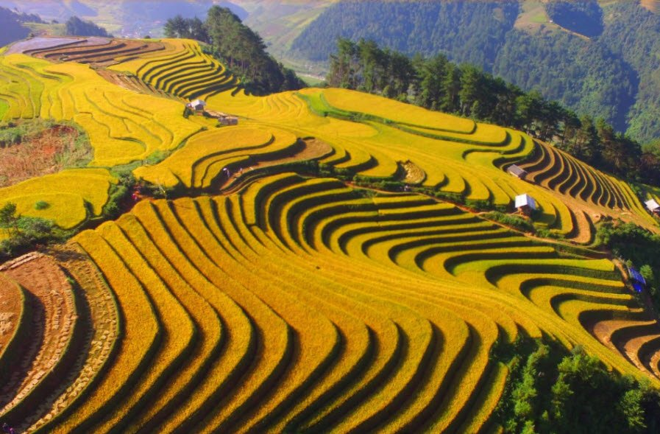
ĐỌC KẾT NỐI CHỦ ĐIỂM:
HAI CÂY PHONG (Ai –ma-tốp)
Khởi động
? Em hãy chia sẻ về một cảnh đẹp của quê hương em hoặc một hình ảnh của quê hương mà em gắn bó.

Slide 66
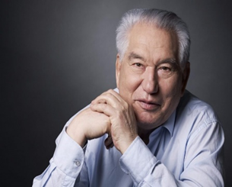
ĐỌC KẾT NỐI CHỦ ĐIỂM:
HAI CÂY PHONG (Ai –ma-tốp)
I. Tìm hiểu văn bản
Tác giả Ai-ma-tốp
Ai-ma-tốp (1928 - 2008) là nhà văn Cư-gơ-rư-xtan, một nước cộng hòa ở vùng trung Á, thuộc Liên Xô trước đây.
Ông bắt đầu hoạt động sáng tác văn học từ năm 1952, khi ông còn là sinh viên.
Nhà văn Ai-ma-tốp

Slide 67
ĐỌC KẾT NỐI CHỦ ĐIỂM:
HAI CÂY PHONG (Ai –ma-tốp)
I. Tìm hiểu văn bản
Đề tài chủ yếu trong tác phẩm của ông: cuộc sống khắc nghiệt nhưng cũng đầy chất lãng mạn của người dân vùng đồi núi Cư-rơ-gư-xtan…
Một số tác phẩm như: Cây phong non trùm khăn đỏ, Người thầy đầu tiên, Con tàu trắng…
Tác giả Ai-ma-tốp
Nhà văn Ai-ma-tốp

Slide 68
ĐỌC KẾT NỐI CHỦ ĐIỂM:
HAI CÂY PHONG (Ai –ma-tốp)
I. Tìm hiểu văn bản
2. Văn bản “Hai cây phong”
a. Đọc, chú thích
b. Tìm hiểu chung
* Xuất xứ
- Đoạn trích “Hai cây phong” thuộc phần đầu của truyện vừa “Người thầy đầu tiên”.
- Nhan đề “Hai cây phong” do người biên soạn SGK đặt tên.

Slide 69
ĐỌC KẾT NỐI CHỦ ĐIỂM:
HAI CÂY PHONG (Ai –ma-tốp)
2. Văn bản “Hai cây phong”
* Ngôi kể : ngôi thứ nhất (người kể xưng “tôi”, “chúng tôi”)
* Trình tự kể: đan xen, lồng ghép: hiện tại và quá khứ; trưởng thành và niên thiếu; một người và nhiều người
* PTBĐ chính: Tự sự (kết hợp miêu tả, biểu cảm)

Slide 70
ĐỌC KẾT NỐI CHỦ ĐIỂM:
HAI CÂY PHONG (Ai –ma-tốp)
2. Văn bản “Hai cây phong”
* Bố cục
Phần 1. Từ đầu đến “bên cạnh chúng như một mảnh vỡ của chiếc gương thần xanh”: Hình ảnh hai cây phong trong cảm nhận của nhân vật tôi.
Phần 2. Còn lại: Ký ức tuổi thơ của nhân vật tôi về hai cây phong.

Slide 71
II. Phân tích
PHIẾU HỌC TẬP 01
Nhóm tìm hiểu | Nhóm 1, 2 | Nhóm 3,4
Nội dung tìm hiểu | Tìm hiểu hình ảnh hai cây phong trong cảm nhận của nhân vật tôi (Phần đầu đoạn trích) | Tìm hiểu kí ức tuổi thơ của nhân vật tôi về hai cây phong (Phần hai đoạn trích)
Câu hỏi | + Tìm những chi tiết cho thấy hai cây phong “có tiếng nói riêng và hẳn có một tâm hồn riêng”. + Hai cây phong được nhân vật tôi cảm nhận như thế nào? + Chỉ ra nghệ thuật được sử dụng để miêu tả hình ảnh hai cây phong ở phần đầu đoạn trích. | + Ở phần sau đoạn trích, nhân vật “tôi” đã kể về kỉ niệm tuổi thơ nào gắn với hai cây phong? + Em hiểu thế nào về cảm xúc của nhân vật qua câu văn: “Chúng tôi cứ leo lên cao… vụt mở trước mắt chúng tôi cả thế giới đẹp đẽ vô ngần của không gian bao la và ánh sáng”. + Hai cây phong có ý nghĩa như thế nào với tuổi thơ của nhân vật “tôi”?
Đáp án | ………………………………….. | ………………………………………..

Slide 72
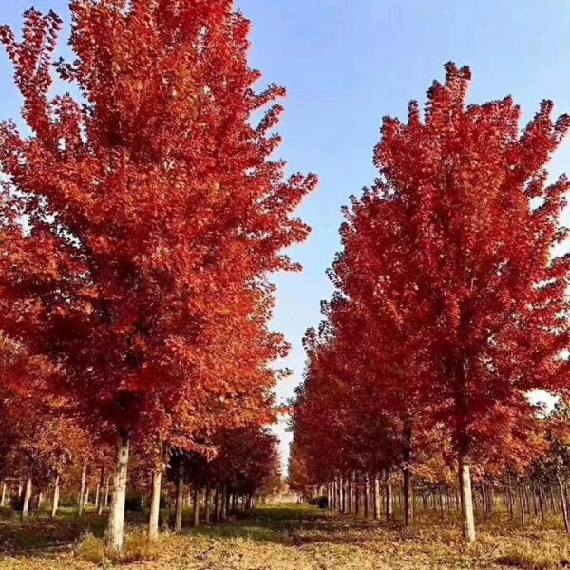
ĐỌC KẾT NỐI CHỦ ĐIỂM (Tiết 128)
HAI CÂY PHONG (Ai –ma-tốp)
I. TRẢI NGHIỆM CÙNG VĂN BẢN
II. SUY NGẪM VÀ PHẢN HỒI
1. Hình ảnh hai cây phong trong cảm nhận của nhân vật “tôi”
1.1. Hình ảnh hai cây phong ‘có tiếng nói riêng và tâm hồn riêng”
Dù ngày hay đêm: vẫn nghiêng ngả, lay động, rì rào theo nhiều cung bậc khác nhau
Như làn sóng vỗ vào bãi cát.
Như 1 tiếng thở dài thiết tha nồng thắm
Im bặt … như thương tiếc người nào

Slide 73
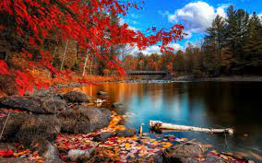
Bão giông đến… dẻo dai, reo vù vù như một ngọn lửa

Slide 74
ĐỌC KẾT NỐI CHỦ ĐIỂM:
HAI CÂY PHONG (Ai –ma-tốp)
1.1. Hình ảnh hai cây phong ‘có tiếng nói riêng và tâm hồn riêng”
* Nghệ thuật miêu tả:
Sử dụng các yếu tố miêu tả.
BP nghệ thuật nhân hoá, hình ảnh so sánh.
Thể hiện tố chất hội hoạ và âm nhạc, tâm hồn nghệ sĩ của tác giả.
Hai cây phong hiện lên sinh động như có tâm hồn, tình cảm riêng: vừa dịu dàng thân thương, vừa dẻo dai, dũng mãnh. Hai cây phong là biểu tượng của quê hương, luôn gắn với tình yêu quê tha thiết của nhân vật “tôi” khi xa quê.

Slide 75
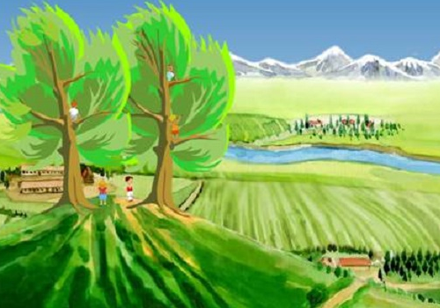
ĐỌC KẾT NỐI CHỦ ĐIỂM:
HAI CÂY PHONG (Ai –ma-tốp)
1.2. Tình cảm của nhân vật “tôi” dành cho hai cây phong
- Nhân vật “tôi” cảm nhận hai cây phong bằng nhiều giác quan, bằng trí tưởng tượng phong phú, bằng cả tâm hồn.
- Tình cảm của nhân vật “tôi”:
+ Trên đường trở về làng: mong được nhìn thấy hai cây phong...mong chóng về tới làng… lên đồi để đến với hai cây phong… đứng dưới gốc cây nghe tiếng lá reo đến khi say sưa, ngây ngất

Slide 76
ĐỌC KẾT NỐI CHỦ ĐIỂM:
HAI CÂY PHONG (Ai –ma-tốp)
1.2. Tình cảm của nhân vật “tôi” dành cho hai cây phong
+ Khi bé: gắn bó, hiểu được tiếng nói riêng, tâm hồn riêng của hai cây phong với những cung bậc cảm xúc khác nhau.
+ Lớn lên: hiểu điều bí ẩn: không vỡ mộng xưa, tuổi trẻ để lại nơi ấy…như mảnh vỡ của gương thần xanh.
 Nhân vật “tôi” cảm nhận hai cây phong bằng những tình cảm gắn bó từ thời ấu thơ, bằng cả niềm tự hào về vẻ đẹp quê hương yêu dấu.

Slide 77
ĐỌC KẾT NỐI CHỦ ĐIỂM:
HAI CÂY PHONG (Ai –ma-tốp)
1.2. Tình cảm của nhân vật “tôi” dành cho hai cây phong
Nhân vật “tôi” dành cho hai cây phong tình cảm đặc biệt, thấu hiểu “tiếng nói riêng, tâm hồn riêng” của loài cây. Hai cây phong là biểu tượng của quê hương, luôn gắn với tình yêu quê tha thiết của nhân vật “tôi”.

Slide 78
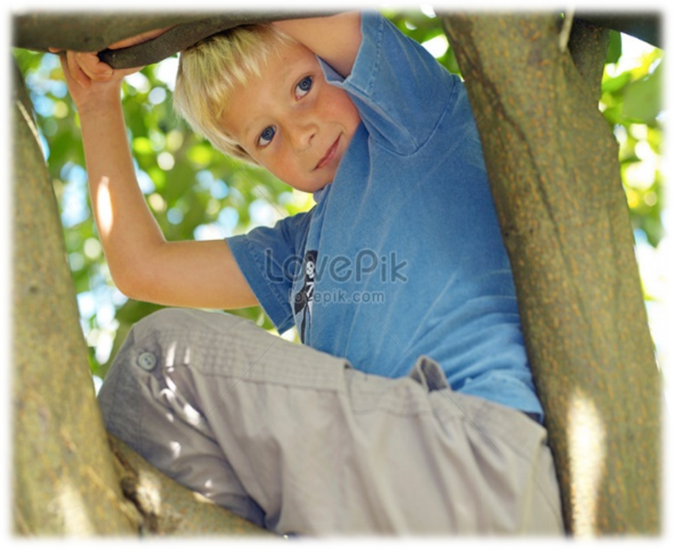
ĐỌC KẾT NỐI CHỦ ĐIỂM:
HAI CÂY PHONG (Ai –ma-tốp)
2. Kí ức tuổi thơ của nhân vật “tôi” gắn với hai cây phong
* Kí ức tuổi thơ tươi đẹp:
- Nhân vật “tôi” cũng lũ bạn leo lên cây cao để phóng tầm mắt, ngắm nhìn cảnh vật xung quanh với niềm thích thú:
+ Reo hò, huýt còi ầm ĩ, chạy lên đồi...
+ Leo lên cao, cao nữa...
+ Bỗng như có phép thần thông...
Kỉ niệm tuổi thơ hồn nhiên, trí tưởng tượng phong phú.

Slide 79
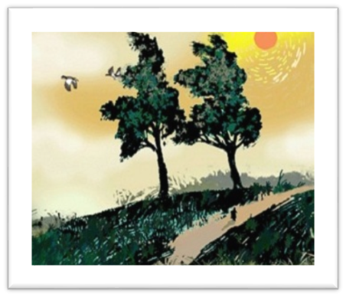
ĐỌC KẾT NỐI CHỦ ĐIỂM:
HAI CÂY PHONG (Ai –ma-tốp)
2. Kí ức tuổi thơ của nhân vật “tôi” gắn với hai cây phong
* Ý nghĩa của hai cây phong với tuổi thơ của nhân vật tôi và các bạn:
- Tâm trạng khi được leo lên ngồi trên cây cao ngắm cảnh vật xung quanh:
+ Chúng tôi sửng sốt, nín thở ngồi lặng đi...
+ Ngồi nép trên các cành cây, lắng nghe tiếng gió.
+ Tôi lắng nghe tim đập rộn ràng.

Slide 80
ĐỌC KẾT NỐI CHỦ ĐIỂM:
HAI CÂY PHONG (Ai –ma-tốp)
2. Kí ức tuổi thơ của nhân vật “tôi” gắn với hai cây phong
Đứng từ trên cao quan sát, lũ trẻ được khám phá bức tranh thiên nhiên đầy quyến rũ, bí ẩn về những vùng đất, con sông bí ẩn, mà lũ trẻ chưa từng biết đến:
“… vụt mở ra trước mắt chúng tôi 1 thế giới đẹp đẽ vô ngần của không gian bao la và ánh sáng..”.

Slide 81
ĐỌC KẾT NỐI CHỦ ĐIỂM:
HAI CÂY PHONG (Ai –ma-tốp)
2. Kí ức tuổi thơ của nhân vật “tôi” gắn với hai cây phong
Cũng chính từ điểm nhìn trên ngọn hai cây phong cao tít ấy đã gieo cho lũ trẻ khơi dậy trí tò mò về những miền đất bí ẩn và niềm khao khát khám phá những chân trời xa hơn

Slide 82
ĐỌC KẾT NỐI CHỦ ĐIỂM:
HAI CÂY PHONG (Ai –ma-tốp)
2. Kí ức tuổi thơ của nhân vật “tôi” gắn với hai cây phong
🡪 Hai cây phong không chỉ mở rộng tầm mắt mà còn nâng cánh ước mơ cho những em bé làng Ku-ku-rêu hướng tới chân trời xa xôi, tươi sáng.

Slide 83
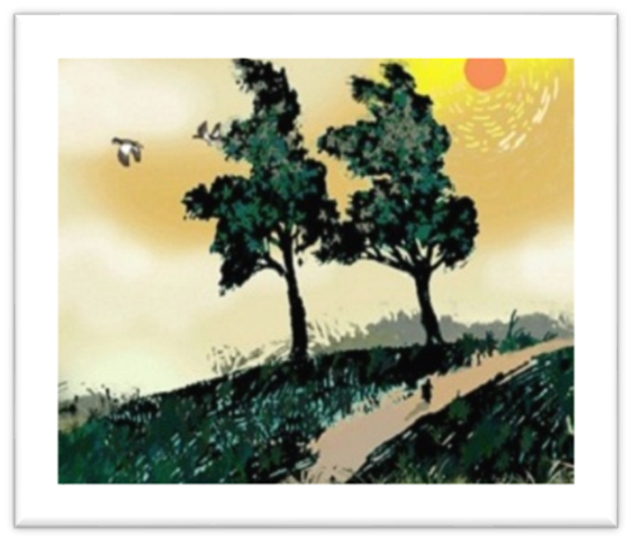
ĐỌC KẾT NỐI CHỦ ĐIỂM:
HAI CÂY PHONG (Ai –ma-tốp)
2. Kí ức tuổi thơ của nhân vật “tôi” gắn với hai cây phong
Hai cây phong gắn với tình yêu quê hương da diết được hình thành từ ấu thơ để sau này lớn lên, mỗi khi xa quê trở về, hai cây phong như một tín hiệu định hướng.

Slide 84
ĐỌC KẾT NỐI CHỦ ĐIỂM:
HAI CÂY PHONG (Ai –ma-tốp)
2. Kí ức tuổi thơ của nhân vật “tôi” gắn với hai cây phong
Nghệ thuật:
Miêu tả đặc sắc.
Nghệ thuật so sánh.

Slide 85
ĐỌC KẾT NỐI CHỦ ĐIỂM:
HAI CÂY PHONG (Ai –ma-tốp)
2. Kí ức tuổi thơ của nhân vật “tôi” gắn với hai cây phong
Thiên nhiên là người bạn gắn bó với con người từ ấu thơ đến khi trưởng thành.
Thiên nhiên bồi đắp nên sự phong phú trong tâm hồn mỗi người, nuôi dướng những tình cảm cao đẹp
Thông điệp từ văn bản:
Mỗi người hãy trân trọng và bảo vệ thiên nhiên quanh mình.

Slide 86
ĐỌC KẾT NỐI CHỦ ĐIỂM:
HAI CÂY PHONG (Ai –ma-tốp)
III. Tổng kết
Nghệ thuật miêu tả kết hợp biểu cảm đặc sắc, tinh tế; ngôn từ chọn lọc, đậm chất thơ
Lựa chọn ngôi kể thứ nhất
Các biện pháp tu từ: nhân hóa, so sánh, liệt kê,...
1. Nghệ thuật:

Slide 87
ĐỌC KẾT NỐI CHỦ ĐIỂM:
HAI CÂY PHONG (Ai –ma-tốp)
III. Tổng kết
2. Nội dung:
Thông qua việc miêu tả vẻ đẹp của hai cây phong, tác giả đã ca ngợi quê hương yêu dấu, nơi đã khắc sâu bao kỉ niệm buồn vui và hun đúc trong tâm hồn thơ dại những ước mơ những khát khao cháy bỏng.
Thiên nhiên nuôi dưỡng tâm hồn mỗi chúng ta từ ấu thơ. Do đó, cần trân trọng và bảo vệ thiên nhiên.

Slide 88
ĐỌC KẾT NỐI CHỦ ĐIỂM:
HAI CÂY PHONG (Ai –ma-tốp)
Luyện tập
THẢO LUẬN NHÓM
Nhóm 1, 2
Nhóm 3, 4
Câu 1. Văn bản Hai cây phong bồi đắp cho em những tình cảm nào?
Câu 2. Nếu nhân vật “tôi” mang hình bóng của tác giả Ai- ma –tốp thì em hiểu gì về nhà văn?

Slide 89
ĐỌC KẾT NỐI CHỦ ĐIỂM:
HAI CÂY PHONG (Ai –ma-tốp)
Luyện tập
Gợi ý
Câu 1: Văn bản Hai cây phong giúp bồi đắp cho người đọc những tình cảm:
Yêu quý, gắn bó với thiên nhiên quanh mình, lắng nghe tiếng nói của thiên nhiên.
Tự hào vẻ đẹp quê hương mình, gắn bó và yêu quý quê hương.
Trân trọng những ước mơ thời thơ ấu.
Biết khao khát khám phá những vùng đấy mới
…

Slide 90
ĐỌC KẾT NỐI CHỦ ĐIỂM:
HAI CÂY PHONG (Ai –ma-tốp)
Luyện tập
Câu 2:
Nhà văn là người giàu tình cảm, có tâm hồn nghệ sĩ, gắn bó sâu nặng với quê hương, biết trân trọng và yêu quý thiên nhiên.
Là người giàu khát khao khám phá những điều mới mẻ.

Slide 91
ĐỌC KẾT NỐI CHỦ ĐIỂM:
HAI CÂY PHONG (Ai –ma-tốp)
Vận dụng.
Gợi ý về đoạn văn:
* Mở đoạn: Giới thiệu được hình ảnh/chi tiết và cảm xúc chung về hình ảnh/chi tiết đó.
* Thân đoạn: Trình bày chi tiết cảm xúc về hình ảnh/chi tiết trong văn bản mà em ấn tượng.
- Chỉ ra vẻ đẹp của hình ảnh/chi tiết khiến em yêu thích và có nhiều cảm xúc, suy nghĩ.
- Nêu lên cảm xúc của em với hình ảnh/chi tiết đó.
* Kết đoạn: Khẳng định lại cảm xúc về hình ảnh/chi tiết của văn bản và ý nghĩa của nó đối với bản thân.

Slide 92
ĐỌC KẾT NỐI CHỦ ĐIỂM:
HAI CÂY PHONG (Ai –ma-tốp)
Vận dụng.
Bảng kiểm kĩ năng viết đoạn văn:
Tiêu chí | Đạt/Không đạt
Nội dung: Cảm xúc về một hình ảnh/chi tiết trong văn bản
Hình thức: Đoạn văn khoảng 5-7 dòng; kết hợp biểu cảm với các phương thức biểu đạt khác.
Cảm xúc của người viết
Lỗi chính tả, lỗi cấu trúc ngữ pháp…

Slide 93
Tiết 130,131. THỰC HÀNH TIẾNG VIỆT
DẤU CHẤM PHẨY – PHƯƠNG TIỆN GIAO TIẾP PHI NGÔN NGỮ
Khởi động
1. Kể tên các loại dấu câu thường được sử dụng trong các văn bản mà em biết.
2. Dựa vào kiến thức đã học và phần chuẩn bị bài ở nhà, ghép cột tên dấu câu ở cột A với công dụng ở cột B cho hợp lí:
Dấu câu | Công dụng
1. Dấu chấm | a. Ngăn cách thành phần giải thích với các thành phần khác
2. Dấu chấm hỏi | b. Đặt đầu dòng trước lời đối thoại trực tiếp của nhân vật
3. Dấu phẩy | c. Để kết thúc câu nghi vấn
4. Dấu chấm phẩy | d. Dùng để kết thúc câu.
5. Dấu ngoặc đơn | e. Ngăn cách giữa bộ phận trong một phép liệt kê phức tập hoặc các vế trong một câu ghép phức tạp.
6. Dấu gạch ngang | f. Dùng để ngăn cách các thành phần của câu.
1. d; 2. c; 3.f; 4.e; 5.a ; 6.b

Slide 94
DẤU CHẤM PHẨY – PHƯƠNG TIỆN GIAO TIẾP PHI NGÔN NGỮ
I. TRI THỨC TIẾNG VIỆT
1. Dấu chấm phẩy
* Yêu cầu 1:
- GV yêu cầu HS quan sát ví dụ và cho biết: Dấu chấm phẩy được sử dụng với chức năng gì trong câu?
a. Dưới ánh trăng này, dòng thác nước sẽ đổ xuống làm chạy máy phát điện; ở giữa biển rộng, cờ đỏ sao vàng phấp phới bay trên những con tàu lớn.
(Thép Mới)
b. Nếu có thể làm một chuyến du lịch trở về thăn Trái Đất cách nay 140 triệu năm, bạn sẽ thay vô so các loài tảo, bọt biển, rêu, nam, sâu, bọ, tôm cua; chiêm ngưỡng cảnh tượng đa sắc của hoa, của những cánh bướm; nghe thầy tiếng vo ve của ong, tiếng hót du dương của chim; sửng sốt trước những con khủng long khổng lồ và các loài thằn lằn tiền sử khác.
(Theo Trịnh Xuân Thuận)

Slide 95
DẤU CHẤM PHẨY – PHƯƠNG TIỆN GIAO TIẾP PHI NGÔN NGỮ
I. TRI THỨC TIẾNG VIỆT
1. Dấu chấm phẩy
Xét ví dụ
Ví dụ a: Dấu chấm phẩy để phân định ranh giới giữa các vế trong câu ghép có 2 vế.
Ví dụ b: dấu chấm phẩy sử dụng để phân định ranh giới giữa các hình ảnh trong phép liệt kê.

Slide 96
DẤU CHẤM PHẨY – PHƯƠNG TIỆN GIAO TIẾP PHI NGÔN NGỮ
I. TRI THỨC TIẾNG VIỆT
1. Dấu chấm phẩy
*Yêu cầu 2: Từ phân tích hai ví dụ trên, em hãy rút ra tác dụng của dấu chấm phẩy trong câu?

Slide 97
DẤU CHẤM PHẨY – PHƯƠNG TIỆN GIAO TIẾP PHI NGÔN NGỮ
I. TRI THỨC TIẾNG VIỆT
1. Dấu chấm phẩy
1.2. Nhận xét
Dấu chấm phẩy là dấu câu được dùng để:
Đánh dấu ranh giới giữa các vế của một câu ghép.
Đánh dấu ranh giới giữa các bộ phận trong một phép liệt kê phức tạp.

Slide 98
DẤU CHẤM PHẨY – PHƯƠNG TIỆN GIAO TIẾP PHI NGÔN NGỮ
2. Phương tiện phi ngôn ngữ
2.1. Xét ví dụ
* Yêu cầu 1:
? Em hiểu “phi ngôn ngữ” là gì? Có các phương tiện phi ngôn ngữ nào thường được sử dụng trong văn bản? Các phương tiện phi ngôn ngữ được sử nhằm mục đích gì?
? Tìm các phương tiện phi ngôn ngữ trong 2 văn bản: Lễ cúng Thần Lúa của người Chơ-ro; Trái Đất- mẹ của muôn loài. Mục đích của các yếu tố phi ngôn ngữ đó?

Slide 99
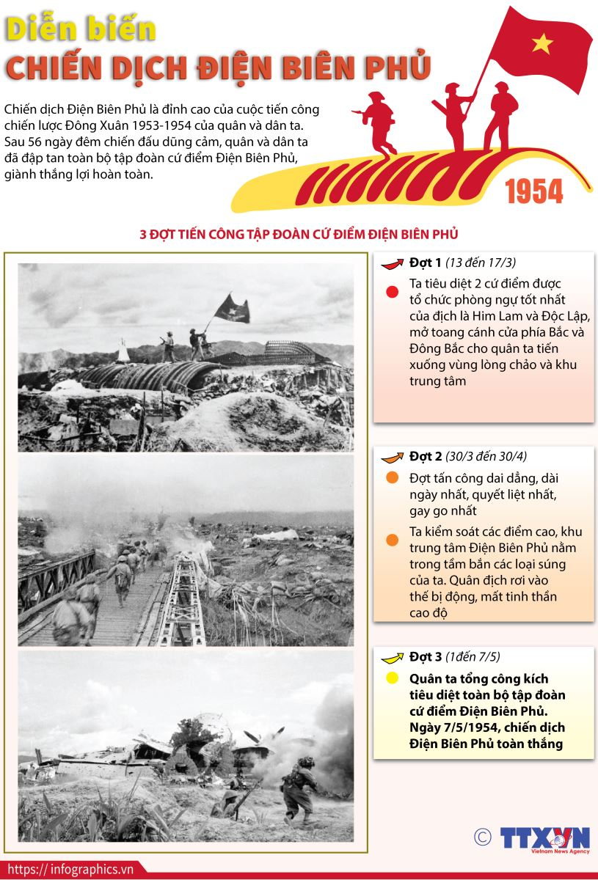
DẤU CHẤM PHẨY – PHƯƠNG TIỆN GIAO TIẾP PHI NGÔN NGỮ
2. Phương tiện phi ngôn ngữ
2.1. Xét ví dụ
Các phương tiện phi ngôn ngữ thường được dùng trong văn bản: hình ảnh, số liệu, bảng biểu,…

Slide 100
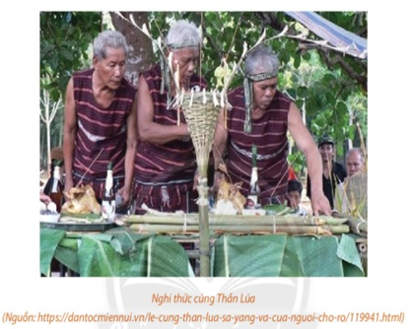
DẤU CHẤM PHẨY – PHƯƠNG TIỆN GIAO TIẾP PHI NGÔN NGỮ
2. Phương tiện phi ngôn ngữ
2.1. Xét ví dụ
Những phương tiện phi ngôn ngữ trong 2 văn bản:
Văn bản Lễ cúng thần lúa của người Chơ-ro: sử dụng hình ảnh giúp người đọc hình dung rõ hơn về nghi thức và hoạt động trong buổi lễ này.

Slide 101
DẤU CHẤM PHẨY – PHƯƠNG TIỆN GIAO TIẾP PHI NGÔN NGỮ
2. Phương tiện phi ngôn ngữ
2.1. Xét ví dụ
Những phương tiện phi ngôn ngữ trong 2 văn bản:
Văn bản Trái Đất - mẹ của muôn loài: sử dụng số liệu giúp tăng tính thuyết phục cho nội dung văn bản: Mặt Trời nằm cách Trái Đất 8 phút ánh sáng (tương đương 150 triệu km); quá trình tiến hoá của sự sống trên Trái Đất (cách nay 140 triệu năm…. Cách nay khoảng 6 triệu năm… cách đây khoảng 30 000 đến 40 000 năm…)

Slide 102
DẤU CHẤM PHẨY – PHƯƠNG TIỆN GIAO TIẾP PHI NGÔN NGỮ
*Yêu cầu 2: Qua phân tích ví dụ, rút ra khái niệm và mục đích sử dụng của phương tiện giao tiếp phi ngôn ngữ trong văn bản.

Slide 103
DẤU CHẤM PHẨY – PHƯƠNG TIỆN GIAO TIẾP PHI NGÔN NGỮ
2.2. Nhận xét
Phương tiện giao tiếp phi ngôn ngữ là các hình ảnh, sơ đồ, số liệu,... được sử dụng trong văn bản.
Mục đích: bổ sung thông tin để làm rõ và tăng tính thuyết phục cho nội dung văn bản, giúp người đọc tiếp nhận thông tin một cách trực quan và dễ dàng hơn.

Slide 104
DẤU CHẤM PHẨY – PHƯƠNG TIỆN GIAO TIẾP PHI NGÔN NGỮ
II. THỰC HÀNH TIẾNG VIỆT
Think – Write – Pair- Share
Dãy trong: Bài tập 1/Tr 88
? Hãy tìm và nêu công dụng của dấu chấm phẩy trong đoạn trích sau.
Dãy ngoài: Bài tập 2/Tr 88
? Có thể thay dấu phẩy trong đoạn văn bằng dấu chấm phẩy được không? Vì sao?

Slide 105
DẤU CHẤM PHẨY – PHƯƠNG TIỆN GIAO TIẾP PHI NGÔN NGỮ
Công dụng của dấu chấm phẩy: đánh dấu ranh giới giữa các bộ phận trong một phép liệt kê phức tạp nêu các hoạt động diễn ra trong ngày môi trường thế giới.
1. Bài tập 1/trang 88

Slide 106
DẤU CHẤM PHẨY – PHƯƠNG TIỆN GIAO TIẾP PHI NGÔN NGỮ
Không cần thiết thay dấu phẩy bằng dấu chấm phẩy vì: đây không phải là một phép liệt kê phức tạp (không có nhiều cấp bậc) nên có thể dùng dấu phẩy để ngăn cách giữa các bộ phận thay vì dấu chấm phẩy.
2. Bài tập 2/Trang 88

Slide 107
DẤU CHẤM PHẨY – PHƯƠNG TIỆN GIAO TIẾP PHI NGÔN NGỮ
a) Các phương tiện giao tiếp phi ngôn ngữ nào đã được sử dụng?
Yêu cầu: Đọc lại các văn bản và Lễ cúng Thần Lúa của người Chơ-ro và Trái Đất – Mẹ của muôn loài và cho biết:
b) Hìnnh ảnh được sử dụng trong văn bản Lễ cúng Thần Lúa của người Chơ-ro có tác dụng minh hoạ cho nội dung nào của văn bản này?

Slide 108
DẤU CHẤM PHẨY – PHƯƠNG TIỆN GIAO TIẾP PHI NGÔN NGỮ
Bài tập 3/trang 88
a) Các phương tiện giao tiếp phi ngôn ngữ được sử dụng trong hai văn bản là:
Văn bản Lễ cúng Thần Lúa của người Chơ-ro: các hình ảnh minh họa.
Văn bản Trái Đất – Mẹ của muôn loài: các số liệu (Mặt Trời nằm cách Trái Đất 8 phút ánh sáng (tương đương 150 triệu km); quá trình tiến hoá của sự sống trên Trái Đất (cách nay 140 triệu năm…. Cách nay khoảng 6 triệu năm… cách đây khoảng 30 000 đến 40 000 năm…)

Slide 109
DẤU CHẤM PHẨY – PHƯƠNG TIỆN GIAO TIẾP PHI NGÔN NGỮ
Bài tập 3/trang 88
b) Hình ảnh được sử dụng trong văn bản Lễ cúng Thần Lúa của người Chơ-ro có tác dụng minh hoạ cho nghi thức cúng Thần Lúa trong buổi lễ, tăng tính thuyết phục cho văn bản, giúp người đọc tiếp thu văn bản tốt hơn.

Slide 110
DẤU CHẤM PHẨY – PHƯƠNG TIỆN GIAO TIẾP PHI NGÔN NGỮ
Vận dụng Viết ngắn
Viết đoạn văn (khoảng 150 đến 200 chữ) giới thiệu về một cảnh thiên nhiên mà em yêu thích trong đó có sử dụng dấu chấm phẩy.

Slide 111
DẤU CHẤM PHẨY – PHƯƠNG TIỆN GIAO TIẾP PHI NGÔN NGỮ
Vận dụng Viết ngắn
Viết ngắn:
YÊU CẦU
Dung lượng đoạn văn khoảng 150 - 200 chữ, đảm bảo hình thức đoạn văn.
Nội dung của đoạn văn: giới thiệu về một cảnh thiên nhiên mà em yêu thích

Slide 112
TiếT 129: DẤU CHẤM PHẨY – PHƯƠNG TIỆN GIAO TIẾP PHI NGÔN NGỮ
Vận dụng Viết ngắn
Viết ngắn:
* Mở đoạn:
Giới thiệu chung về cảnh thiên nhiên: Đó là cảnh thiên nhiên nào? Tình huống mà em bắt gặp cảnh thiên nhiên đó.

Slide 113
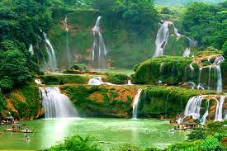
DẤU CHẤM PHẨY – PHƯƠNG TIỆN GIAO TIẾP PHI NGÔN NGỮ
Vận dụng Viết ngắn
Viết ngắn:
* Thân đoạn:
Giới thiệu cảnh thiên nhiên theo không gian và thời gian: từ xa tới gần (từ gần ra xa), từ sáng sớm tới chiều tà hay từ mùa xuân sang mùa hạ,...

Slide 114
DẤU CHẤM PHẨY – PHƯƠNG TIỆN GIAO TIẾP PHI NGÔN NGỮ
Vận dụng Viết ngắn
Viết ngắn:
* Kết đoạn:
Nêu cảm nghĩ của em về cảnh thiên nhiên tươi đẹp vừa giới thiệu.
- Đoạn văn có sử dụng ít nhất 01 dấu chấm phẩy.

Slide 115
Bảng kiểm kĩ năng viết đoạn văn:
STT | Tiêu chí | Có | Không
1 | Đảm bảo hình thức đoạn văn với dung lượng khoảng 150-200 chữ.
2 | Đoạn văn tập trung giới thiệu về một cảnh thiên nhiên mà em yêu thích theo phương thức biểu đạt chính là thuyết minh (có thể xưng ngôi kể thứ nhất trong bài viết)
3 | Đoạn văn đảm bảo tính liên kết giữa các câu trong đoạn văn
4 | Đoạn văn đảm bảo về yêu cầu về chính tả, cách sử dụng từ ngữ, ngữ pháp.
5 | Đoạn văn có sử dụng dấu chấm phẩy.

Slide 116
DẤU CHẤM PHẨY – PHƯƠNG TIỆN GIAO TIẾP PHI NGÔN NGỮ
Vận dụng Viết ngắn
* Đoạn văn tham khảo:
Mỗi khi nghỉ hè được về quê, tôi đều vô cùng thích thú khi được dạo chơi quanh đầm sen lớn nằm ở phía đầu làng. Cánh hoa sen tròn ở gần cuống và nhọn ở đầu bông với những màu sắc tươi sáng. Bông hoa sen thường thường là trắng hay hồng, có màu đậm dần từ trong ra ngoài, sờ vào cánh sen rất mịn màng, êm tay. Bông sen khi chưa nở khép vào đầy e lệ như người con gái đang độ xuân thì; khi hoa nở, những cánh hoa xoè rộng rực rỡ. Cũng chính những cánh, nhuỵ đã tạo nên hình dáng một bông sen thanh tao, nhã nhặn. Sen được đỡ bằng một cuống dài, giúp hoa nổi hẳn lên khỏi mặt nước. Cứ đến mùa hoa nở, các bà các chị lại chèo thuyền quanh đầm sen để hái hoa.

Slide 117
DẤU CHẤM PHẨY – PHƯƠNG TIỆN GIAO TIẾP PHI NGÔN NGỮ
Vận dụng Viết ngắn
Bà nội luôn đưa tôi ra đầm sen chơi mỗi dịp ấy; ngồi trên thuyền, vừa nghe bà kể chuyện, vừa cảm nhận hương thơm dịu dàng của hoa sen thật tuyệt vời biết bao. Khung cảnh đầm sen quê tôi vào mùa hè đã in đậm trong tâm trí của tôi với những màu sắc nhẹ nhàng, hương thơm thanh nhã không bao giờ quên.

Slide 118
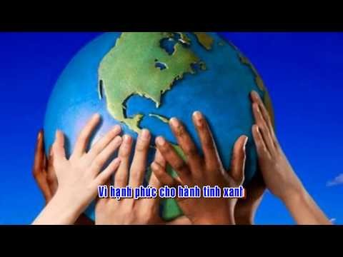
Tiết 129: VĂN BẢN: NGÀY MÔI TRƯỜNG THẾ GIỚI VÀ HÀNH ĐỘNG CỦA TUỔI TRẺ
Khởi động
Hãy nêu thông điệp rút ra sau khi nghe bài hát

Slide 119
VĂN BẢN: NGÀY MÔI TRƯỜNG THẾ GIỚI VÀ HÀNH ĐỘNG CỦA TUỔI TRẺ
I. Tìm hiểu chung
1. Đọc và tìm hiểu chú thích
- Đọc
- Tìm hiểu và giải thích từ khó ( SGK/Tr 89-91
2. Xuất xứ:
- Tác giả: Nhóm biên soạn
- Tổng hợp từ báo Tuổi trẻ Nhân dân, trang web của Bộ Tài nguyên và Môi trường.
3. Thể loại: Văn bản thông tin
Phương thức biểu đạt chính: Thuyết minh

Slide 120
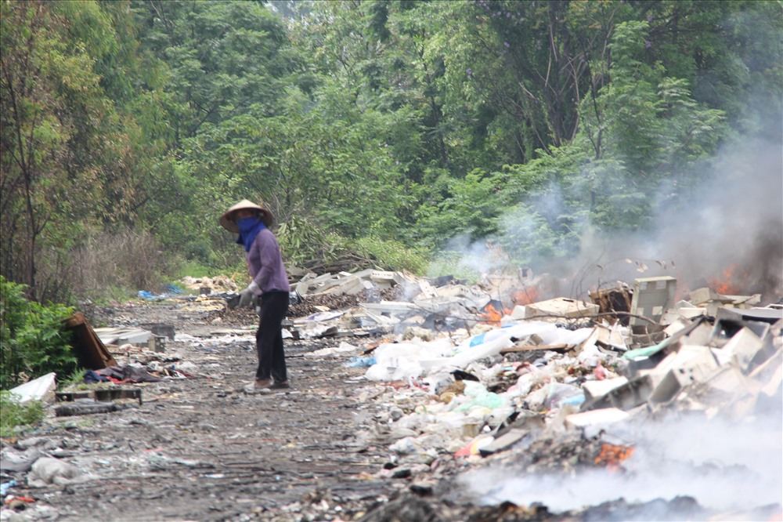
VĂN BẢN: NGÀY MÔI TRƯỜNG THẾ GIỚI VÀ HÀNH ĐỘNG CỦA TUỔI TRẺ
4. Bố cục: 3 phần
Phần 1: Ngày Môi trường thế giới
Phần 2: Những tiếng kêu cứu từ môi trường
Phần 3: Hành động vì một hành tinh xanh

Slide 121
VĂN BẢN: NGÀY MÔI TRƯỜNG THẾ GIỚI VÀ HÀNH ĐỘNG CỦA TUỔI TRẺ
5. Chủ đề: VB giới thiệu về sự ra đời, ý nghĩa của Ngày Môi trường thế giới, thực trạng ô nhiễm môi trường hiện nay; từ đó, kêu gọi mọi người hãy hành động vì một hành tinh xanh.

Slide 122
II. Phân tích văn bản
PHIẾU HỌC TẬP SỐ 01:
Tìm hiểu về các đặc điểm của văn bản thông tin được thể hiện trong văn bản “Ngày môi trường thế giới và hành động của tuổi trẻ”
Nhóm tìm hiểu | Yếu tố của VB thông tin | Chỉ ra yếu tố | Nêu tác dụng của yếu tố
Nhóm 1 | Nhan đề | ………… | ……………………
 | Sa-pô | ………… | ……………………
Nhóm 2 | Đề mục | ………… | ……………………
 | Hình ảnh | ………… | ……………………
Nhóm 3 | Chữ đậm | ………… | ……………………
 | Số thứ tự, dấu đầu dòng | ………… | ……………………

Slide 123
VĂN BẢN: NGÀY MÔI TRƯỜNG THẾ GIỚI VÀ HÀNH ĐỘNG CỦA TUỔI TRẺ
1. Các đặc điểm của văn bản thông tin thể hiện trong văn bản
Yếu tố | Chỉ ra yếu tố | Tác dụng
Nhan đề | Ngày Môi trường thế giới và hành động của tuổi trẻ | Thể hiện nội dung chính của văn bản
Sa-pô | Ngày Môi trường…. hướng đến lối sống xanh | Giới thiệu tóm tắt nội dung bài viết và tạo sự lôi cuốn đối với người đọc.

Slide 124
VĂN BẢN: NGÀY MÔI TRƯỜNG THẾ GIỚI VÀ HÀNH ĐỘNG CỦA TUỔI TRẺ
1. Các đặc điểm của văn bản thông tin thể hiện trong văn bản
Yếu tố | Chỉ ra yếu tố | Tác dụng
Đề mục | Ngày Môi trường thế giới. Những tiếng kêu cứu từ môi trường. Hành động vì một hành tinh xanh | Tạo sự mạch lạc, dễ tiếp nhận.
Hình ảnh | Khí thải tuôn ra từ nhà máy thép (Ảnh: AFP/TTXVN) | Giúp dễ hình dung nội dung văn bản.

Slide 125
VĂN BẢN: NGÀY MÔI TRƯỜNG THẾ GIỚI VÀ HÀNH ĐỘNG CỦA TUỔI TRẺ
1. Các đặc điểm của văn bản thông tin thể hiện trong văn bản
Yếu tố | Chỉ ra yếu tố | Tác dụng
Chữ đậm | Ngày Môi trường thế giới Những tiếng kêu cứu từ môi trường Hành động vì một hành tinh xanh | Nhận biết thông tin trọng tâm
Số thứ tự, dấu đầu dòng | 1 đến 3 | Nhận biết trình tự thông tin

Slide 126
VĂN BẢN: NGÀY MÔI TRƯỜNG THẾ GIỚI VÀ HÀNH ĐỘNG CỦA TUỔI TRẺ
1. Các đặc điểm của văn bản thông tin thể hiện trong văn bản
Nhận xét:
Nghệ thuật:
Nội dung:
Văn bản mang đầy đủ các đặc điểm của VB thông tin.
Văn bản đề cập đến ngày Môi trường thế giới và thực trạng, hành động của thế hệ trẻ Việt Nam nhằm bảo vệ môi trường.
Sử dụng các phương tiện giao tiếp phi ngôn ngữ (số liệu, hình ảnh) giúp bài viết thêm thuyết phục, giúp người đọc dễ nắm bắt nội dung hơn.

Slide 127
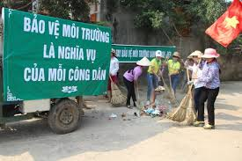
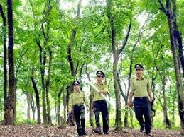
VĂN BẢN: NGÀY MÔI TRƯỜNG THẾ GIỚI VÀ HÀNH ĐỘNG CỦA TUỔI TRẺ
2. Thông điệp của văn bản
Hãy lên án, ngăn chặn những hành vi huỷ hoại, gây ô nhiễm môi trường.
Chung tay bảo vệ môi trường – ngôi nhà chung bằng những hành động dù là nhỏ bé, góp phần làm cho Trái Đất mãi là hành tinh xanh.

Slide 128
VĂN BẢN: NGÀY MÔI TRƯỜNG THẾ GIỚI VÀ HÀNH ĐỘNG CỦA TUỔI TRẺ
Luyện tập
Yêu cầu: Hãy vẽ sơ đồ tư duy các đơn vị kiến thức của văn bản “Ngày Môi trường và hành động của tuổi trẻ”

Slide 129
VĂN BẢN: NGÀY MÔI TRƯỜNG THẾ GIỚI VÀ HÀNH ĐỘNG CỦA TUỔI TRẺ
Luyện tập
? Qua tìm hiểu các văn bản đọc hiểu trong bài học 10. Mẹ thiên nhiên, em rút ra kinh nghiệm khi đọc hiểu văn bản thông tin.

Slide 130
VĂN BẢN: NGÀY MÔI TRƯỜNG THẾ GIỚI VÀ HÀNH ĐỘNG CỦA TUỔI TRẺ
Luyện tập
Chỉ ra sự kiện được nêu trong văn bản và mục đích của người viết văn bản đó.
Nhận biết được trật tự triển khai nội dung thông tin.
Nêu được đặc điểm và tác dụng của hình thức trình bày văn bản (nhan đề, sa pô, đề mục, chữ đậm, số thứ tự và dấu đầu dòng trong văn bản; phần chữ và phần hình ảnh, sơ đồ, bảng biểu,…)
Hiểu được sự liên quan của vấn đề nêu lên trong văn bản đối với cuộc sống cộng đồng và cá nhân người đọc.

Slide 131
VĂN BẢN: NGÀY MÔI TRƯỜNG THẾ GIỚI VÀ HÀNH ĐỘNG CỦA TUỔI TRẺ
Vận dụng
Thảo luận nhóm: Điền vào bảng sau:
Hành động bảo vệ môi trường | Hành động gây ô nhiễm, tàn phá môi trường
.............................. .............................. | ..................................... ....................................

Slide 132
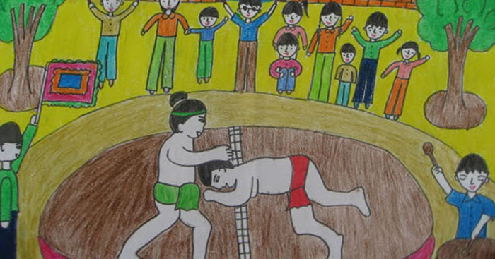
Tiết 132-133:VIẾT VĂN BẢN THUYẾT MINH THUẬT LẠI MỘT SỰ KIỆN
? Nhớ lại một lễ hội hoặc một sinh hoạt văn hoá mà các em đã từng tham gia, chứng kiến hoặc biết đến qua sách báo, truyền hình. Em hãy chia sẻ đôi nét về sự kiện đó?

Slide 133
VIẾT VĂN BẢN THUYẾT MINH THUẬT LẠI MỘT SỰ KIỆN
I. Lý thuyết
PHIẾU HỌC TẬP 01:
Tìm hiểu tri thức nền về đặc điểm của văn bản thuyết minh thuật lại một sự kiện
Đặc điểm/ yêu cầu của kiểu bài | Thể hiện trong văn bản “Lễ cúng Thần Lúa của người Chơ-ro”
1. Giới thiệu được sự kiện, thời gian và địa điểm diễn ra sự kiện. | ……………………………………………………
2. Thuật lại đủ các hoạt động chính của sự kiện theo một trình tự hợp lí. | ……………………………………………………
3. Sử dụng thông tin chính xác, tin cậy trong khi thuật lại sự kiện. | ……………………………………………………
4. Đưa ra được nhận xét, đánh giá, hoặc cảm nhận của người viết về sự kiện. | ……………………………………………………

Slide 134
VIẾT VĂN BẢN THUYẾT MINH THUẬT LẠI MỘT SỰ KIỆN
I. Lý thuyết
1. Xét ví dụ: Văn bản: “Lễ cúng thần Lúa của người Chơ-ro”
Sự kiện: Lễ cúng Thần Lúa (Lễ Sa-Yang-Va) của người Chơ- Ro.

Slide 135
VIẾT VĂN BẢN THUYẾT MINH THUẬT LẠI MỘT SỰ KIỆN
I. Lý thuyết
1. Xét ví dụ: Văn bản: “Lễ cúng thần Lúa của người Chơ-ro”
Thời gian: Tổ chức hằng năm (từ ngày 15 – 30/03 âm lịch).

Slide 136
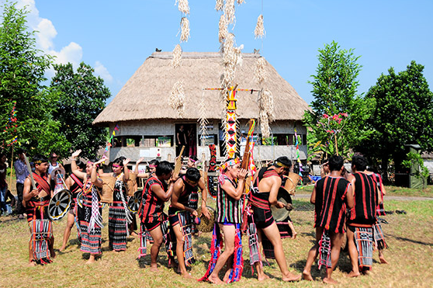
VIẾT VĂN BẢN THUYẾT MINH THUẬT LẠI MỘT SỰ KIỆN
I. Lý thuyết
1. Xét ví dụ: Văn bản: “Lễ cúng thần Lúa của người Chơ-ro”
Địa điểm: Đồng Nai.

Slide 137
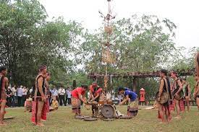
VIẾT VĂN BẢN THUYẾT MINH THUẬT LẠI MỘT SỰ KIỆN
I. Lý thuyết
Lễ cúng: Chuẩn bị: cây nêu, người phụ nữ rước hồn lúa. Trước khi cúng lễ: Người phụ nữ lớn tuổi mang gùi ra rẫy lúa vái thần linh rồi cắt bụi lúa đem về để bàn thờ. Trong khi cúng lễ: Vào buổi trưa, bày gà, heo, rượu cần, lúa, hoa quả, bánh giầy, bánh tét, …già làng hoặc chủ nhà sẽ đọc lời khấn cầu mong sức khỏe, mùa màng tươi tốt, … trong không khí có nhạc đệm, cồng chiêng. Sau khi cúng xong, mọi người dự tiệc trên nhà sàn ăn uống vui vẻ.

Slide 138
VIẾT VĂN BẢN THUYẾT MINH THUẬT LẠI MỘT SỰ KIỆN
I. Lý thuyết
Văn bản có nêu thời gian, địa điểm cụ thể, lễ cúng góp phần làm phong phú di sản văn hóa của dân tộc ta.
Cảm nhận của người viết: Lễ cúng thần Lúa của người Chơ-ro là một nét văn hoá sinh hoạt độc đáo; cảm thấy gắn bó với thiên nhiên, biết ơn thiên nhiên.

Slide 139
VIẾT VĂN BẢN THUYẾT MINH THUẬT LẠI MỘT SỰ KIỆN
I. Lý thuyết
2. Yêu cầu chung của kiểu bài thuyết minh về một sự kiện
a) Thế nào là thuyết minh thuật lại một sự kiện?
Thuyết minh thuật lại một sự kiện là kiểu bài người viết dùng lời văn và một số phương tiện giao tiếp phi ngôn ngữ để thuật lại một sự kiện theo đúng diễn biến trong thực tế nhằm giúp người đọc, người nghe nắm được diễn biến của sự kiện và những thông tin liên quan đến sự kiện ấy.

Slide 140
VIẾT VĂN BẢN THUYẾT MINH THUẬT LẠI MỘT SỰ KIỆN
b) Đặc điểm của kiểu bài thuyết minh thuật lại một sự kiện
Giới thiệu được sự kiện, thời gian và địa điểm diễn ra sự kiện.
Thuật lại đủ các hoạt động chính của sự kiện theo một trình tự hợp lí
Sử dụng thông tin chính xác, tin cậy trong khi thuật lại sự kiện.
Đưa ra nhận xét, đánh giá hoặc cảm nhận của người viết về sự kiện.

Slide 141
VIẾT VĂN BẢN THUYẾT MINH THUẬT LẠI MỘT SỰ KIỆN
c) Bố cục của kiểu bài thuyết minh thuật lại một sự kiện
Mở bài: Giới thiệu sự kiện cần thuyết minh.
Thân bài:
Thuyết minh thuật lại sự kiện theo một trình tự hợp lí.
Kết bài:
Phát biểu cảm nhận hoặc đánh giá về sự kiện.

Slide 142
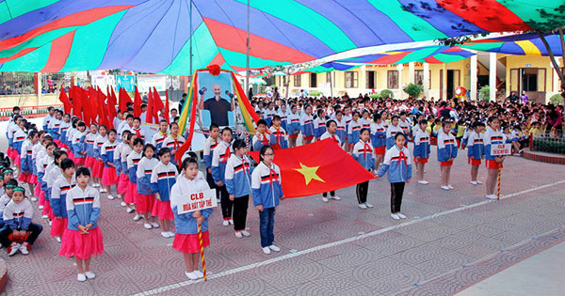
VIẾT VĂN BẢN THUYẾT MINH THUẬT LẠI MỘT SỰ KIỆN
II. Phân tích bài viết tham khảo:
Thuyết minh thuật lại sự kiện Hội khoẻ Phù Đổng của trường em.

Slide 143
VIẾT VĂN BẢN THUYẾT MINH THUẬT LẠI MỘT SỰ KIỆN
PHIẾU HỌC TẬP 02:
Thuyết minh thuật lại sự kiện Hội khoẻ Phù Đổng ở trường em.
Đặc điểm/ yêu cầu của kiểu bài | Thuyết minh thuật lại sự kiện Hội khoẻ Phù Đổng của trường em
1. Các thông tin về tên sự kiện, thời gian và địa điểm được giới thiệu như thế nào trong bài viết? | ……………………………………………………
2. Người viết đã thuật lại những hoạt động nào của sự kiện? Nhận xét về cách sắp xếp các hoạt động của sự kiện. | ……………………………………………………
3. Khi thuật lại sự kiện, người viết đã đưa ra những thông tin cụ thể nào? | ……………………………………………………
4. Người viết nêu cảm nhận hoặc nhận xét, đánh giá gì về sự kiện? | ……………………………………………………

Slide 144
VIẾT VĂN BẢN THUYẾT MINH THUẬT LẠI MỘT SỰ KIỆN
Thuyết minh thuật lại sự kiện Hội khoẻ Phù Đổng của trường em.
- Tên sự kiện: Hội khỏe Phù Đổng của trường em
- Thời gian, địa điểm được nêu cụ thể trong bài viết:
+ Thời gian: Ngày 29/11/2020
+ Địa điểm: Trường em (THCS… TP…)
- Các hoạt động của sự kiện được trình bày theo thứ tự thời gian: phần nghi thức, lời khai mạc, lễ rước đuốc.

Slide 145
VIẾT VĂN BẢN THUYẾT MINH THUẬT LẠI MỘT SỰ KIỆN
- Khi thuật lại sự kiện, tác giả đã nêu lên các thông tin cụ thể thời gian, địa điểm gắn với diễn biến sự kiện, cung cấp số liệu cụ thể chính xác:
+ Các sự kiện: 8h sáng buổi lễ bắt đầu, sau phần nghi thức và lời khai mạc thầy Hiệu trưởng là lễ rước đuốc thắp lửa truyền thống. Bài “Hành khúc Hội khỏe Phù Đổng” vang lên cuộc diễu hành của học sinh bắt đầu. Tiếp đó là chương trình đồng diễn, thể dục nhịp điệu, … Đến 10h30 phút lễ khai mạc kết thúc, các vận động viên bắt đầu thi đấu.
+ Số liệu: Học sinh khối 9, 8, 7, 6; 10 Huy chương (3 Huy chương vàng, 4 Huy chương bạc, 3 Huy chương đồng)

Slide 146
VIẾT VĂN BẢN THUYẾT MINH THUẬT LẠI MỘT SỰ KIỆN
Người viết nêu cảm nhận, đánh giá về sự kiện qua các cụm từ: Lễ hội… thật vui vẻ, tưng bừng, mãi in sâu trong tâm trí em.

Slide 147
VIẾT VĂN BẢN THUYẾT MINH THUẬT LẠI MỘT SỰ KIỆN
Luyện tập
III. Thực hành viết theo quy trình
Đề bài: Viết bài văn (khoảng 400 chữ) thuyết minh thuật lại một sự kiện (lễ hội) mà em từng tham gia hoặc chứng kiến

Slide 148
VIẾT VĂN BẢN THUYẾT MINH THUẬT LẠI MỘT SỰ KIỆN
Luyện tập
III. Thực hành viết theo quy trình
1. Bước 1: Chuẩn bị trước khi viết
Sự kiện mà em đã tham gia hoặc chứng kiến.
Sự kiện mà em yêu thích, có hứng thú để thuật lại.
Sự kiện thuận lợi cho em trong việc quan sát thực tế, tìm kiếm tư liệu, thông tin để chuẩn bị cho bài viết.

Slide 149
VIẾT VĂN BẢN THUYẾT MINH THUẬT LẠI MỘT SỰ KIỆN
Luyện tập
b. Thu thập dữ liệu về sự kiện:
Bảng 1: Bảng ghi chép nguồn tư liệu
Tư liệu | Tác giả/ Nguồn | Thông tin có thể sử dụng | Phương tiện giao tiếp phi ngôn ngữ có thể sử dụng

Slide 150
VIẾT VĂN BẢN THUYẾT MINH THUẬT LẠI MỘT SỰ KIỆN
Luyện tập
b. Thu thập dữ liệu về sự kiện:
Những hồi tưởng và ghi chép về một số hoạt động chính trong sự kiện mà em đã tham dự, chứng kiến.
Những bài báo, hồi ký, trang web viết về sự kiện mà em muốn thuật lại.

Slide 151
Phiếu học tập 03: PHIẾU TÌM Ý:
Nhiệm vụ: Tìm ý cho bài văn thuyết minh thuật lại một sự kiện (lễ hội) mà em từng tham gia hoặc chứng kiến
Đó là sự kiện (lễ hội) gì? Xảy ra ở đâu, thời gian nào và bao lâu?
Trình tự và diễn biến của các sự việc cụ thể trong sự kiện (lễ hội)?
Những hình ảnh, chi tiết nào về sự kiện (lễ hội) mà em còn nhớ?
Qui mô của sự kiện (lễ hội) như thế nào?
Ý nghĩa của sự kiện (lễ hội) đối với mọi người và với em ra sao?

Slide 152
VIẾT VĂN BẢN THUYẾT MINH THUẬT LẠI MỘT SỰ KIỆN
Luyện tập
2. Bước 2: Tìm ý và lập dàn ý
- Lập dàn ý bằng cách dựa vào các ý đã tìm được, sắp xếp lại theo bố cục 03 phần gồm:
Mở bài: giới thiệu sự kiện được thuật lại. (sự kiện gì, diễn ra ở đâu, vào thời điểm nào, …)
Thân bài: Thuật lại các hoạt động trong sự kiện theo diễn tiến thời gian
+ Quang cảnh, không khí nơi sự kiện diễn ra.
+ Sự việc, hoạt động mở đầu.
+ Các sự việc, hoạt động tiếp theo.
+ Sự việc, hoạt động cuối cùng.
Kết bài: Đưa ra lời nhận xét, đánh giá hoặc nêu cảm nhận chung về sự việc.

Slide 153
VIẾT VĂN BẢN THUYẾT MINH THUẬT LẠI MỘT SỰ KIỆN
Luyện tập
3. Bước 3: Viết
Dựa vào dàn ý, viết thành bài văn hoàn chỉnh. Chú ý:
- Cần chọn ngôi tường thuật phù hợp, thống nhất (ngôi thứ nhất)
- Thuyết minh chi tiết, có trình tự. Cung cấp thông tin về bối cảnh, nhân vật tham gia, diễn biến của sự kiện.
- Cần biểu lộ cảm xúc, đánh giá ngắn gọn.

Slide 154
4. Bước 4: Kiểm tra, chỉnh sửa bài viết
Bảng 2: Bảng kiểm bài viết thuyết minh thuật lại một sự kiện
Các phần của bài viết | Nội dung kiểm tra | Đạt/ Chưa đạt
Mở bài | Giới thiệu rõ ràng về đề tài, không gian, thời gian diễn ra lễ hội
Thân bài | Tái hiện được khung cảnh, không khí chung từ cái nhìn bao quát nơi diễn ra lễ hội.
 | Thuật lại các hoạt động theo diễn biến thời gian của lễ hội
 | Sử dụng thông tin chính xác, tin cậy.
 | Sử dụng các từ ngữ chỉ thời gian, địa điểm phù hợp.
Kết bài | Nêu ra được nhận xét, đánh giá hoặc cảm nhận của người viết về sự kiện.

Slide 155
VIẾT VĂN BẢN THUYẾT MINH THUẬT LẠI MỘT SỰ KIỆN
Luyện tập
Ví dụ: Thuyết minh thuật lại một lễ hội ở quê hương em.
a. Bước 1: Chuẩn bị:
- Chọn sự kiện để thuật lại: Thuật lại lễ hội đền Trần ở Nam Định.
- Thu thập thông tin về sự kiện từ các nguồn khác nhau như sách báo, internet: tìm hiểu về nguồn gốc lễ hội đền Trầnl; thời gian và địa điểm tổ chức; các nghi lễ; ý nghĩa của lễ hội,..
- Dự kiến cách trình bày bài viết: theo cách truyền thống
- Dự kiến bố cục của bài (theo cách truyền thống)

Slide 156
VIẾT VĂN BẢN THUYẾT MINH THUẬT LẠI MỘT SỰ KIỆN
Luyện tập
Ví dụ: Thuyết minh thuật lại một lễ hội ở quê hương em.
b. Bước 2: Tìm ý và lập dàn ý
*Tìm ý
Dựa vào bước 1, hãy tìm hiểu:
Lễ hội đền Trần (Nam Định) được tổ chức trong các ngày từ ngày 15 đến ngày 20 tháng tám âm lịch hàng năm tại phường Lộc Vượng, thành phố Nam Định, tỉnh Nam Định nhằm tri ân công đức của 14 vị vua Trần.

Slide 157
VIẾT VĂN BẢN THUYẾT MINH THUẬT LẠI MỘT SỰ KIỆN
Luyện tập
Diễn biến của lễ hội: bao gồm nghi thức lễ và phần hội:
+Tại đền Cố Trạch, thế hệ lão ông, lão bà khoác lên mình áo dài khăn xếp cùng dân làng tề tựu đông đủ để tham dự lễ tế thánh rồi dự lễ khai ấn.
+ Đúng giờ Tý (khoảng 23 giờ - 1 giờ đêm), buổi lễ bắt đầu. Đoàn người rước hòm ấn tiến sang đền Thiên Trường. Họ dâng hương tế cáo trời đất tại bàn thờ Trung thiên, rồi rước ấn vào nội cung, đặt ấn tại ban công đồng làm lễ xin khai ấn.
+ Người bồi tế đặt 1 loại giấy dân gian của Việt Nam lên trước tế chính. Giấy sau khi xin dấu son được chia phát cho những người có mặt trong buổi lễ, đem về treo trong nhà để lấy may và xua đuổi rủi ro, tà ám.

Slide 158
VIẾT VĂN BẢN THUYẾT MINH THUẬT LẠI MỘT SỰ KIỆN
Luyện tập
- Sáng ngày 15 tháng Giêng, dân làng sẽ tổ chức rước nước.
+ Dân làng xin hương rồi nghênh kiệu, làm lễ, tiến ra bờ sông Hồng
+ Tại bến Hữu Bị dừng kiệu, chèo thuyền ra giữa sông, múc nước trong vào bình sẵn rồi rước theo đường cũ về đền. Nước trong bình sau đó sẽ được múc ra các bát đặt lên bàn thờ để tiến hành tế nước. Tế xong thì đưa cho con cháu họ Trần uống ghi nhớ cội nguồn tổ tiên.
+ Đến ngày 16 buổi sáng, lễ tế cá sẽ diễn ra tại đền Thiên Trường.
+ Bên cạnh đó cũng có rất nhiều trò chơi dân gian đặc sắc. Không khí náo nhiệt, vui tươi, ngập tràn màu sắc và hơi thở truyền thống dân tộc.

Slide 159
VIẾT VĂN BẢN THUYẾT MINH THUẬT LẠI MỘT SỰ KIỆN
Luyện tập
- Ý nghĩa của lễ hội và trách nhiệm của người dân.
* Tìm thêm các hình ảnh minh hoạ cho lễ hội.
c. Bước 3: Viết bài : HS dựa vào dàn ý để viết.

Slide 160
VIẾT VĂN BẢN THUYẾT MINH THUẬT LẠI MỘT SỰ KIỆN
Luyện tập
Bài viết tham khảo:
LỄ HỘI KHAI ẤN ĐỀN TRẦN NAM ĐỊNH

Slide 161
VIẾT VĂN BẢN THUYẾT MINH THUẬT LẠI MỘT SỰ KIỆN
Luyện tập
Từ bao đời nay, lễ hội đã trở thành một điểm tựa tinh thần, ghi lại những nét đẹp của phong tục truyền thống Việt Nam. Mỗi miền quê lại có những lễ hội mang đặc trưng riêng của vùng quê đó. Em rất tự hào vì quê hương Nam Định của em cũng có một lễ hội đặc sắc được người dân cả nước biết đến, đó là lễ hội khai ấn đền Trần - một trong những lễ hội nổi tiếng của đất Nam Định nói riêng và cả nước nói chung.

Slide 162
VIẾT VĂN BẢN THUYẾT MINH THUẬT LẠI MỘT SỰ KIỆN
Luyện tập
Lễ khai ấn đền Trần đầu tiên được tổ chức lần đầu vào năm 1239. Đây là nghi lễ triều đại nhà Trần thực hiện tế tiên tổ. Những năm chống giặc Nguyên Mông, nhà Trần thực hiện kế sách "vườn không nhà trống" nên rút toàn bộ quân về Thiên Trường, lễ khai ấn bị gián đoạn tới năm 1262 mới được mở lại.

Slide 163
VIẾT VĂN BẢN THUYẾT MINH THUẬT LẠI MỘT SỰ KIỆN
Luyện tập
Lễ khai ấn được cố định tổ chức vào ngày rằm tháng Giêng hàng năm, lúc 11 giờ đêm ngày 14 đến 1 giờ sáng ngày 15. Tại đền Cố Trạch, thế hệ lão ông, lão bà khoác lên mình áo dài khăn xếp cùng dân làng tề tựu đông đủ để tham dự lễ tế thánh rồi dự lễ khai ấn. Đến đúng giờ Tý (khoảng 23 giờ - 1 giờ đêm), tiếng pháo vang lên báo hiệu buổi lễ bắt đầu. Một cụ già cao tuổi sẽ đứng lên thay mắt dân làng làm lễ, xin rước ấn lên kiệu. Đoàn người rước hòm ấn theo nhịp trống chiêng cùng đèn nến sáng lung linh tiến sang đền Thiên Trường tiếp tục làm lễ. Trước tiên là lễ dâng hương lên bàn thờ Trung Thiên, sau đó rước ấn và làm lễ xin khai ấn. Người bồi tế đặt 1 loại giấy dân gian của Việt Nam lên trước tế chính, chiêng trống nổi lên. Chủ tế trịnh trọng đóng ấn mực đỏ vào tờ giấy, cạnh đó ghi rõ ngày, tháng, năm, viết làm sao tính đúng đến cuối phải là chữ sinh. Giấy có dấu son được chia phát cho những người có mặt trong buổi lễ, đem về treo trong nhà để lấy may và xua đuổi rủi ro, tà ám.

Slide 164
VIẾT VĂN BẢN THUYẾT MINH THUẬT LẠI MỘT SỰ KIỆN
Luyện tập
Sang tới sáng ngày 15 tháng Giêng, dân làng sẽ tổ chức rước nước. Trước khi bắt đầu, người tế chính vào lễ xin 1 nén hương ở bát hương tổ và 14 nén hương ở các bát hương Hoàng đế. Sau đó cắm vào bát nhang công đồng trên kiệu 8 chân. Cả đoàn rước lễ phục trang nghiêm, nghênh kiệu ra cổng đền, rồi dừng lại làm lễ tế trời đất sau đó mới tiếp tục ra bến sông Hồng.

Slide 165
VIẾT VĂN BẢN THUYẾT MINH THUẬT LẠI MỘT SỰ KIỆN
Luyện tập
Tại bến Hữu Bị cách đền khoảng 3km, kiệu dừng lại. Người dân gióng trống khua thuyền đã trang trí cờ hoa ra giữa sông, người tế chính múc nước trong vào bình sẵn. Khi nước đầy bình thì được rước kiệu về theo đường cũ. Nước trong bình sẽ được cho vào các bát và đặt lên bàn thờ làm lễ tế nước. Tế xong thì đưa cho con cháu họ Trần uống ghi nhớ cội nguồn tổ tiên. Đến ngày 16 buổi sáng, lễ tế cá sẽ diễn ra tại đền Thiên Trường. Cá quả, cá chép ứng với hai vị tổ họ Trần là Trần Kinh và Trần Lý được đựng trong thúng sơn đỏ. Làm lễ tế xong thì rước thả ra sông Hồng. Bên cạnh đó cũng có rất nhiều trò chơi dân gian đặc sắc như chọi gà, đấu vật, múa lân, chơi cờ thẻ, đi cầu kiều, hát văn,...Không khí náo nhiệt, vui tươi, ngập tràn màu sắc và hơi thở truyền thống dân tộc.

Slide 166
VIẾT VĂN BẢN THUYẾT MINH THUẬT LẠI MỘT SỰ KIỆN
Luyện tập
Cũng giống như những lễ hội khác của dân tộc, lễ hội đền Trần không chỉ mang giá trị vật thể mà còn có giá trị tinh thần vô cùng sâu sắc. Lễ hội là dịp con cháu khắp mọi miền hội tụ về để thể hiện lòng biết ơn đối với các bậc đế vương xa xưa, thể hiện truyền thống yêu nước và đạo lý “uống nước nhớ nguồn” của nhân dân ta. Hiện nay, lễ hội khai ấn đền Trần còn trở thành một nét đẹp văn hóa độc đáo thu hút du khách trong và ngoài nước. Mỗi năm vào đầu xuân, đền Trần đón tiếp hàng nghìn du khách thập phương về dự đêm khai ấn, bày tỏ lòng thành kính biết ơn và cầu mong những điều tốt đẹp.

Slide 167
VIẾT VĂN BẢN THUYẾT MINH THUẬT LẠI MỘT SỰ KIỆN
Luyện tập
Lễ hội khai ấn đền Trần sẽ mãi là niềm tự hào của mỗi người con Nam Định quê em và trong tâm thức mỗi người dân Việt Nam. Mỗi người cần có ý thức và trách nhiệm bảo tồn và phát huy giá trị văn hoá của lễ hội trong cuộc sống hiện đại ngày nay.

Slide 168
Tiết 134: NÓI VÀ NGHE
TÓM TẮT NỘI DUNG TRÌNH BÀY CỦA NGƯỜI KHÁC
Khởi động
TRÒ CHƠI “ TRUYỀN THÔNG TIN”
Gồm 2 đội chơi (chia theo dãy), mỗi đội gồm 5 HS tham gia trò chơi.
+ Mỗi đội xếp thành hàng ngang hoặc dọc. Mỗi người cách nhau 1 m.
+ GV phát cho 2 người đứng đầu hàng lần lượt các phiếu có ghi thông tin .
+ Người đầu hàng xem xong mẩu giấy sẽ truyền thông tin cho người đằng sau, lần lượt các thành viên truyền thông tin nối tiếp cho đến người cuối hàng (hình thức nói thầm vào tai)
+ Người cuối hàng có nhiệm vụ ghi thông tin nghe được vào một bảng phụ.
Hết 5 lượt chơi, các đội treo bảng phụ lên bảng. Đội nào ghi chép được nhiều đáp án đúng nhất sẽ giành chiến thắng.

Slide 169
NÓI VÀ NGHE
TÓM TẮT NỘI DUNG TRÌNH BÀY CỦA NGƯỜI KHÁC
I. Nhắc lại lí thuyết tóm tắt nội dung trình bày của người khác
? Thế nào là tóm tắt nội dung trình bày của người khác?
? Việc tóm tắt nội dung trình bày của người khác trải qua mấy bước? Yêu cầu cụ thể của từng bước là gì?

Slide 170
I. Nhắc lại lí thuyết tóm tắt nội dung trình bày của người khác
1. Khái niệm
Tóm tắt nội dung trình bày của người khác: là lắng nghe và ghi chép những nội cơ bản cốt lõi nhằm mục đích trao đổi, thảo luận hoặc làm tài liệu tham khảo

Slide 171
NÓI VÀ NGHE
TÓM TẮT NỘI DUNG TRÌNH BÀY CỦA NGƯỜI KHÁC
2. Các bước tóm tắt nội dung trình bày của người khác:
Bước 1: Lắng nghe và ghi tóm tắt
- Lắng nghe nội dung trình bày: cần nghe hết câu, hết ý để hiểu rõ điều người trình bày muốn nói.
- Ghi chép tóm tắt nội dung trình bày:
+ Căn cứ trên thực tế ý kiến của người phát biểu để ghi tóm tắt.
+ Tóm lược các ý chính dưới dạng từ, cụm từ.
- Dùng các kí hiệu như các số thứ tự, gạch đầu dòng,... để thể hiện tính hệ thống của các ý kiến.

Slide 172
NÓI VÀ NGHE
TÓM TẮT NỘI DUNG TRÌNH BÀY CỦA NGƯỜI KHÁC
Bước 2: Đọc lại và chỉnh sửa
- Đọc lại phần ghi tóm tắt và chỉnh sửa các sai sót (nếu có).
- Xác định với người nói về nội dung em vừa tóm tắt. Trao đổi lại những ý kiến em chưa hiểu rõ hoặc có quan điểm khác.

Slide 173
NÓI VÀ NGHE
TÓM TẮT NỘI DUNG TRÌNH BÀY CỦA NGƯỜI KHÁC
I. NGHE VÀ TÓM TẮT
Đề bài: Nhân dịp tìm hiểu chủ đề Ngày Môi trường thế giới, lớp em tổ chức thuyết trình về chủ đề Điều kì diệu của thế giới tự nhiên. Hãy lắng nghe phần trình bày của các bạn và tóm tắt lại các nội dung trình bày theo các bước đã học trong bài Điểm tựa tinh thần.

Slide 174
NÓI VÀ NGHE
TÓM TẮT NỘI DUNG TRÌNH BÀY CỦA NGƯỜI KHÁC
I. NGHE VÀ TÓM TẮT
Bước 1: Lắng nghe và ghi tóm tắt
- Mục đích lắng nghe và tóm tắt:
+ Nắm được các nội dung cốt lõi trong bài thuyết trình của bạn.
+ Để trao đổi, thảo luận về chủ đề “Điều kì diệu của thế giới tự nhiên”.
- Nghe bạn thuyết trình và ghi tóm tắt
Bước 2: Đọc lại và chỉnh sửa

Slide 175
NÓI VÀ NGHE
TÓM TẮT NỘI DUNG TRÌNH BÀY CỦA NGƯỜI KHÁC
II. TRÌNH BÀY BÀI TÓM TẮT
- HS trình bày bài nói tóm tắt trước lớp
- Yêu cầu nói:
+ Tóm tắt đầy đủ nội dung trình bày của bạn.
+ Nói to, rõ ràng, có điệu bộ, cử chỉ, nét mặt, ánh mắt… phù hợp.
- Nhận xét chéo của HS với nhau dựa trên phiếu đánh giá tiêu chí.
- Nhận xét của HS.

Slide 176
III. TRAO ĐỔI, THẢO LUẬN VỀ BÀI NÓI TÓM TẮT
RUBRIC ĐÁNH GIÁ BÀI TÓM TẮT NỘI DUNG TRÌNH BÀY CỦA NGƯỜI KHÁC THEO TIÊU CHÍ
Nhóm/Tên:………………….
Tiêu chí | Mức độ
 | Chưa đạt | Đạt | Tốt
1. Nghe và tóm tắt được nội dung trình bày của người khác. | Nghe và tóm tắt nội dung còn sơ sài, chưa tóm tắt được nội dung người khác trình bày. | Nghe và tóm tắt đủ dung trình bày để người nghe hiểu được nội dung sự việc. | Nghe và tóm tắt tốt nội dung trình bày của người khác một cách rõ ràng.
2. Nói to, rõ ràng, truyền cảm. | Nói nhỏ, khó nghe; nói lắp, ngập ngừng… | Nói to nhưng đôi chỗ lặp lại hoặc ngập ngừng 1 vài câu. | Nói to, truyền cảm, hầu như không lặp lại hoặc ngập ngừng.
3. Sử dụng yếu tố phi ngôn ngữ phù hợp. | Điệu bộ thiếu tự tin, mắt chưa nhìn vào người nghe; nét mặt chưa biểu cảm hoặc biểu cảm không phù hợp. | Điệu bộ tự tin, mắt nhìn vào người nghe; nét mặt biểu cảm phù hợp với nội dung câu chuyện. | Điệu bộ rất tự tin, mắt nhìn vào người nghe; nét mặt sinh động.
4. Mở đầu và kết thúc hợp lí | Không chào hỏi/ và không có lời kết thúc bài nói. | Có chào hỏi/ và có lời kết thúc bài nói. | Chào hỏi/ và kết thúc bài nói một cách hấp dẫn, thu hút.
TỔNG ĐIỂM: ………………../10 điểm

Slide 177
Tiết 135, 136: ÔN TẬP BÀI 10, ÔN CUỐI KÌ 2
Khởi động
Điền nhanh các đơn vị kiến thức của bài học 10 theo mẫu sau:
Phiếu học tập 01: BÀI HỌC 10. CHỦ ĐỀ: MẸ THIÊN NHIÊN
KĨ NĂNG | NỘI DUNG CỤ THỂ
Đọc – hiểu văn bản | Đọc hiểu văn bản: +Văn bản 1: ………………………………..
 | + Văn bản 2: ………………………………..
 | Đọc kết nối chủ điểm: Văn bản 3 : ………………………………….
 | Thực hành Tiếng Việt: ………………….
 | Thực hành đọc hiểu: + Văn bản 4: …………………………………
Viết | Viết: ……………………………………….
Nói và nghe | Nói và nghe: ……………………………...

Slide 178
Phiếu học tập 01: BÀI HỌC 10. CHỦ ĐỀ: MẸ THIÊN NHIÊN
KĨ NĂNG | NỘI DUNG CỤ THỂ
Đọc – hiểu văn bản | Đọc hiểu văn bản: +Văn bản 1: Lễ cúng Thần lúa của người Chơ-ro (Văn Quang- Văn Tuyên)
 | + Văn bản 2: Trái Đất - Mẹ của muôn loài (Trịnh Xuân Thuận)
 | Đọc kết nối chủ điểm: Văn bản 3 : Hai cây phong (Ai-ma-tốp)
 | Thực hành Tiếng Việt: Dấu chấm phẩy; các phương tiện giao tiếp phi ngôn ngữ và công dụng của chúng.
 | Thực hành đọc hiểu: + Văn bản 4: Ngày môi trường thế giới và hành động của tuổi trẻ (Nhóm biên soạn)
Viết | Viết: Viết văn bản thuyết minh thuật lại một sự kiện.
Nói và nghe | Nói và nghe: Tóm tắt nội dung trình bày của người khác.

Slide 179
ÔN TẬP BÀI 10
Bài tập 1 (SGK/Tr 96):
Tiến hành ôn tập
Phiếu học tập số 02:
Nhóm | Văn bản | Nội dung chính
Nhóm 1 - 2 | Lễ cúng Thần Lúa của người Chơ – ro
Nhóm 3 - 4 | Trái đất – Mẹ của muôn loài

Slide 180
Bài tập 1 (SGK/Tr 96):
Văn bản | Nội dung chính
Lễ cúng Thần Lúa của người Chơ – ro | Thời gian: Từ 15 đến 30/3 âm lịch Cách thức: + Làm cây niêu + Phụ nữ lớn tuổi đi rước hồn lúa + Lễ vật: Heo, gà, bánh, bông lúa, rượu cần nhà làm. + Già làng khấn nguyện trên nền nhạc cồng chiêng. + Mở tiệc tại nhà sàn chính, người phụ nữ lớn tuổi nhất sẽ uống ly rượu đầu tiên và mời khách theo thứ bậc. Ý nghĩa + Thể hiện sự gắn bó, ân tình giữa con người và thiên nhiên. + Góp phần làm phong phú nền văn hóa của dân tộc

Slide 181
Bài tập 1 (SGK/Tr 96):
Văn bản | Nội dung chính
Trái đất – Mẹ của muôn loài | Giới thiệu về Trái Đất + Là hành tinh duy nhất có sự sống của Hệ Mặt Trời. + Những hoạt động địa chấn của TĐ tạo ra sự sống. Quá trình hình thành và phát triển của trái đất + 140 triệu năm trước: Sự phát triển của thực vật, động vật + 6 triệu năm trước: Xuất hiện loài người + 30.000-40.000 năm trước: Xuất hiện người tinh khôn Sự ảnh hưởng của trái đất với môi trường Giúp sinh vật tiến hóa hoặc biến mất. Ý nghĩa Mẹ thiên nhiên nuôi dưỡng muôn loài.

Slide 182
ÔN TẬP BÀI 10
Bài tập 2: Những lưu ý khi viết văn bản thuyết minh thuật lại một sự kiện:
Giới thiệu được sự kiện, thời gian, địa điểm.
Thuật lại đủ các hoạt động chính của sự kiện theo trình tự hợp lý.
Sử dụng thông tin chính xác, tin cậy khi thuật lại sự kiện.
Nhận xét, đánh giá hoặc cảm nhận của người viết về sự kiện.
Bài văn đảm bảo đủ bố cục.
Có thể sử dụng các phương tiện giao tiếp phi ngôn ngữ (hình ảnh, số liệu,…) để bài viết thuyết phục, lôi cuốn người đọc hơn.

Slide 183
ÔN TẬP BÀI 10
Bài tập 3:
? Giữ gìn những báu vật mà Mẹ Thiên Nhiên ban tặng có ý nghĩa như thế nào đối với mỗi chúng ta?

Slide 184
ÔN TẬP BÀI 10
* Bảo vệ, giữ gìn những báu vật mà Mẹ Thiên Nhiên đã ban tặng nghĩa là giữ cho môi trường sống của chúng ta luôn được trong lành, sạch đẹp, bảo đảm cân bằng sinh thái, cải thiện môi trường; ngăn chặn, khắc phục hậu quả xấu do con người và thiên nhiên gây ra; khai thác, sử dụng hợp lí, tiết kiệm nguồn tài nguyên thiên nhiên.

Slide 185
ÔN TẬP BÀI 10
Bài tập 3: Ý nghĩa của việc giữ gìn những báu vật mà Mẹ Thiên Nhiên ban tặng:
* Những báu vật mà thiên nhiên ban tặng: đó là tài nguyên đất, nước, không khí, núi rừng, đại dương,.. và sự sống muôn loài trên Trái Đất.

Slide 186
ÔN TẬP BÀI 10
Ý nghĩa của việc giữ gìn những báu vật mà Mẹ Thiên Nhiên ban tặng: Việc giữ gìn những báu vật mà Mẹ Thiên Nhiên ban tặng tạo nên sự bền vững của môi trường sống, sự sống của muôn loài, trong đó có con người. Môi trường sống của con người sẽ bị hủy hoại nếu chúng ta không giữ gìn và bảo vệ nó.

Slide 187
ÔN TẬP BÀI 10
Bài tập: Vẽ tranh cổ động hoặc thiết kế porter để tuyên truyền bảo vệ môi trường thiên nhiên.

Slide 188
ÔN TẬP BÀI 10
Rubric đánh giá:
VẬN DỤNG CẢ BÀI HỌC 10
Vẽ tranh tuyên truyền bảo vệ môi trường (10 điểm) | Các nét vẽ không đẹp và bức tranh còn đơn điệu về hình ảnh, màu sắc; thông điệp chưa rõ ràng. (5 – 6 điểm) | Các nét vẽ đẹp nhưng bức tranh chưa thật phong phú; tranh đã thể hiện đươc thông điệp. (7 – 8 điểm) | Bức tranh với nhiều đường nét đẹp, phong phú, hấp dẫn; thông điệp được truyền đạt mạnh mẽ, gây ấn tượng. (9 - 10 điểm)

Slide 189
ÔN TẬP BÀI 10
Tìm hiểu thông tin về tác giả của các văn bản đã học: thu thập các nguồn tư liệu khác nhau như bài viết, ảnh, video,... Đọc thêm các văn bản thông tin khác cùng chủ đề.
Hệ thống hoá kiến thức bài học 10 bằng sơ đồ tư duy.
Chuẩn bị bài 11 : Bạn sẽ giải quyết việc này như thế nào?

